Slide 1
Pre-Markingアクションを用いた Directed Controller Synthesisの 探索ヒューリスティック改善
2026/02 修士論文発表
大畑 允人
鄭研究室
Notes:
鄭研究室の大畑允人です。
本日は、「Pre-Markingアクションを用いたDirected Controller Synthesisの探索ヒューリスティック改善」という題目で発表させていただきます。
よろしくお願いいたします。

Slide 2
発表の流れ
研究背景
従来手法：Ready Abstraction
提案手法：Landmark Ready Abstraction
評価
結論
Notes:
発表の流れはこちらの通りです。
➡️それでははじめに、本研究の研究背景として、扱う対象である、Discrete Event System、DESについてご説明します。

Slide 3
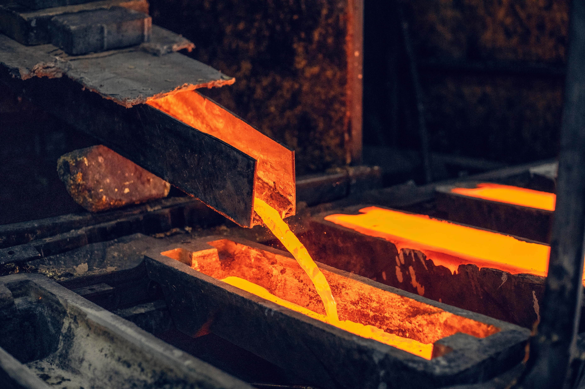
Discrete Event System (DES)¹
研究背景
アクションの発火により状態が離散的に遷移するシステム
状態遷移モデルで表現可能
金属加工 システム
金属
準備
0
1
溶解
2
成形
3
モデル化
出荷
冷却
｛研磨, 皮膜｝
4
P. J. Ramadge and W. M. Wonham. The control of discrete event systems. Proceedings of the IEEE, Vol. 77, No. 1, pp. 81–98, 1989.
Notes:
➡️それでははじめに、本研究の研究背景として、扱う対象である、Discrete Event System、DESについてご説明します。
DESとは、アクションの発火に伴い、状態が離散的に変化するシステムのことです。
これは、スライドの右の図のような状態遷移モデルとして表現することができます。
DESは非常に汎用性が高く、通信プロトコルや製造システム、輸送システムなど、多岐にわたる実システムのモデル化に利用されています。
本発表では、この後の説明を分かりやすくするため、こちらの「金属加工システム」を例題として進めてまいります。
このモデルは、金属の準備から始まり、「溶解」「成形」「冷却」のサイクルを任意の回数繰り返したのち、最終的に「研磨」または「皮膜」を施して出荷する、という一連の流れを表現しています。
1:00

Slide 4
Discrete Event Systemのモデル
研究背景
環境モデル：システムの動作環境を表す
要求モデル：システムが充足しなければいけない要求を表す
環境
金属
準備
要求
0
1
2
3
-1
0
1
成形
溶解
成形
成形
｛研磨, 皮膜｝
冷却
出荷
出荷
出荷
4
：初期状態
：状態
：違反状態
：アクション
Notes:
次に、DESにおける2種類のモデルについて説明します。
左側の環境モデルは、先ほど例に挙げた「システムの可能な振る舞い」そのものを表します。
対する右側の要求モデルは、「システムが充足すべき制約」を定義したものです。
本例題では、要求モデルとして「出荷アクションの前には、必ず1度以上の成形が必要である」という制約を定義しています。
これにより、未成形のまま出荷へ向かう挙動を「違反状態」として区別します。
1:25

Slide 5
Discrete Event Systemのアクション
研究背景
制御可能性
Controllableアクション：システムが選択可能なアクション
Uncontrollableアクション：システムが干渉できないアクション
目標
Markingアクション：システムの達成したい目標アクション
環境
金属
準備
要求
0
1
2
3
-1
0
1
成形
溶解
成形
成形
｛研磨, 皮膜｝
冷却
出荷
出荷
出荷
4
：初期状態
：状態
：違反状態
：アクション
：Markingアクション
Notes:
次に、DESにおけるアクションの分類と目標について説明します。
まず制御可能性について、システム側で実行や禁止を制御できるものをControllableアクション、環境側で発生しシステムが干渉できないものをUncontrollableアクションと呼び、区別します。
また、システムが達成すべき目標として定義されるアクションを、Markingアクションと呼びます。
本例題では、簡単のためすべてのアクションをControllableとし、Markingアクションとして「出荷」を指定しています。
1:50

Slide 6
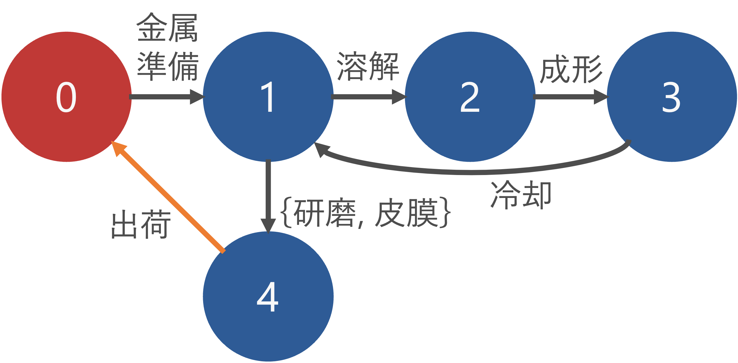
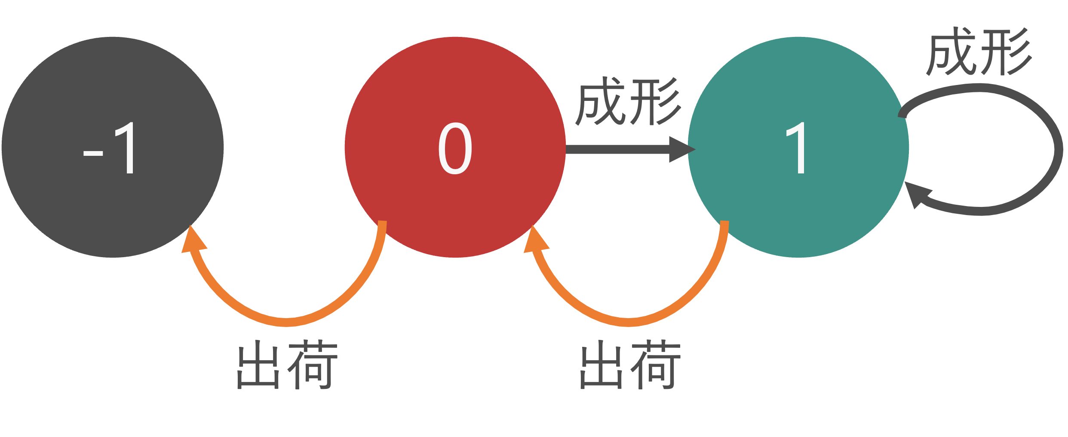
Directed Controller Synthesis (DCS)¹
研究背景
要求を満たす制御器を自動合成
初期状態からMarkingアクションの発火まで遷移
違反状態に到達しない
探索コスト（時間・メモリ）は
ヒューリスティックに依存する
環境
金属
準備
0 0
1 0
溶解
2 0
成形
3 1
探索・合成
出荷
冷却
要求
4 1
研磨
1 1
：初期状態
：状態
：違反状態
：アクション
：Markingアクション
Daniel Ciolek, Víctor Braberman, Nicolás D’Ippolito, and Sebastián Uchitel. Directed controller synthesis of discrete event systems: Taming composition with heuristics. In 2016 IEEE 55th Conference on Decision and Control (CDC), pp. 4764–4769, 2016.
Notes:
このようなDESに対し、要求を満たす制御器を自動合成する技術が、Directed Controller Synthesis、DCSです。
ここで、要求を満たす、とは、初期状態から違反状態を避けつつ、Markingアクションの発火まで到達できることを指します。
システム全体の制御器を導出するには、全モデルの同期を取りながら探索を行う必要がありますが、その探索効率は、使用するヒューリスティックに大きく依存します。
本例題の場合、DCSによってスライド右側のような制御器が合成されます。
2:20

Slide 7
DCSのヒューリスティック
研究背景
人手による設計
長所
事前学習が不要
計算の根拠が明確
短所
複雑な同期構造など、設計者が想定していない構造に弱い
強化学習による獲得¹
長所
同一構造で規模が異なる問題に対して高い汎用性を持つ
短所
構造が変化すると適用できない （再学習が必要）
学習用モデルを作成する必要がある
➡︎ 汎用性の高い「人手による設計」に焦点を当て、その探索効率を改善する
Tomas Delgado, Marco Sánchez Sorondo, Víctor Braberman, and Sebastián Uchitel. Exploration policies for on-the-fly controller synthesis: a reinforcement learning approach. In Proceedings of the Thirty-Third International Conference on Automated Planning and Scheduling, ICAPS ’23. AAAI Press, 2023.
Notes:
DCSのヒューリスティックを導出するアプローチには、大きく分けて「人手による設計」と「強化学習による獲得」の2種類があります。
強化学習による手法は、構造の変化に対して再学習が必要になるという課題がありますが、人手による設計であれば事前学習が不要で、どのようなモデルにも即座に適用できるという高い汎用性を持っています。
そこで本研究では、この汎用性の高さを活かすため「人手による設計」のアプローチに焦点を当て、複雑な同期構造における探索効率を改善することを目指します。
2:50

Slide 8
Ready Abstraction (RA)¹
従来手法：Ready Abstraction
Directed Controller Synthesisの探索ヒューリスティック
入力モデルのすべての状態について、Markingアクションを 発火するのに必要な遷移数を計算
複数のモデルを比較し、最もMarkingアクションに近づける アクションを優先して探索
環境
3
金属
準備
2
4
3
要求
2
1
0
1
2
3
-1
0
1
成形
溶解
成形
成形
｛研磨, 皮膜｝
冷却
出荷
1
出荷
出荷
4
：初期状態
：状態
：違反状態
：アクション
：Markingアクション
Daniel Ciolek, Matias Duran, Florencia Zanollo, Nicolas Pazos, Julián Braier, Víctor Braberman, Nicolás D’Ippolito, and Sebastián Uchitel. On-the-fly informed search of non-blocking directed controllers. Automatica, Vol. 147, No. C, January 2023.
Notes:
DCSの探索効率を左右する距離推定のヒューリスティックとして、本研究では従来手法であるReady Abstraction、RAを取り上げます。
RAは、各モデルのすべての状態に対し、Markingアクションの発火までに必要な最小遷移数を事前に計算します。
探索時には、この距離がより短くなるアクションを優先的に選択することで、効率化を図ります。
図の状態の右上に示された数値がその推定距離です。
Markingアクションである「出荷」に近づくほど、この数値は小さくなります。
しかし、この手法には大きな課題があります。
モデル間の同期構造を十分に考慮できないため、一見近道に見えても実際には到達できない、不適切なパスを優先して探索してしまう可能性があります。
具体的にどのような問題が起きるのか、実際の探索の様子を紹介します。
3:35

Slide 9
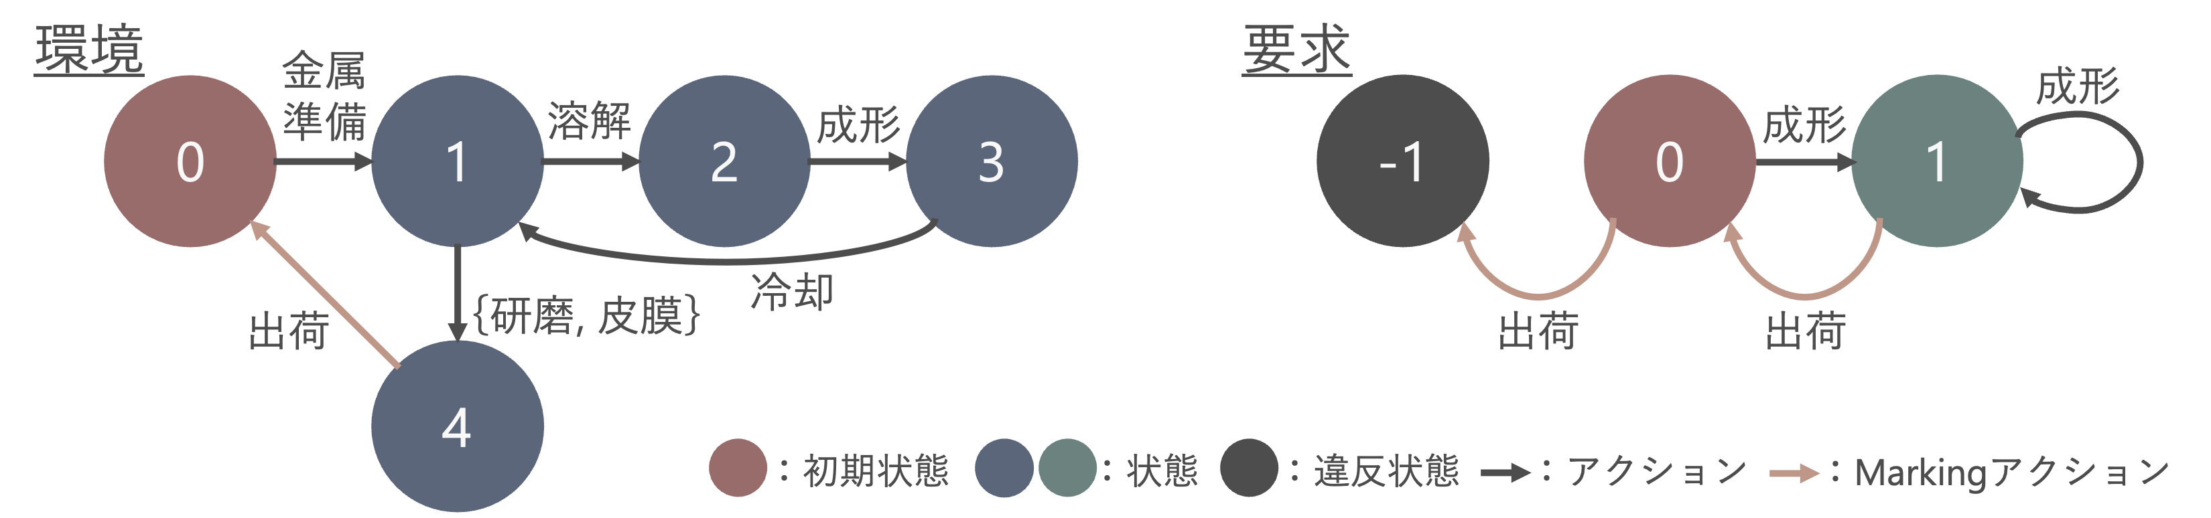
Ready Abstraction (RA) による探索
従来手法：Ready Abstraction
3
2
4
3
2
1
1
金属
準備
0 0
max(2, 2) = 2
各モデルにおけるMarkingアクションまでの距離の最大値
Notes:
DCSでは、初期状態から必要な範囲を逐次構築していく、On-The-Fly探索を行います。
金属加工システムの例では、まず各モデルの初期状態を組み合わせて、探索グラフ上の初期状態を構築します。
ここで、アクションの優先順位を決める候補値の計算方法について説明します。
このオレンジ色の値で、RAでは、遷移先の各モデルにおける「Markingアクションまでの距離の最大値」を採用します。
初期状態0,0において、「金属準備」しか発火できないため、まずはこのアクションを発火した後の状態を構築します。
4:10

Slide 10
Ready Abstraction (RA) による探索
従来手法：Ready Abstraction
3
2
4
3
2
1
1
金属
準備
0 0
1 0
溶解
max(4, 2) = 4
研磨
max(1, 2) = 2
皮膜
max(1, 2) = 2
Notes:
そして、状態1,0が構築されました。
ここで次に展開可能なアクションとして、「溶解」「研磨」「皮膜」の3つが候補に挙がります。
これらのアクションの評価値を比較すると、「溶解」が4なのに対し、「研磨」と「皮膜」は2と推定されています。
そのためRAは、この数値が小さい「研磨」または「皮膜」を優先して探索を続けます。
4:30

Slide 11
Ready Abstraction (RA) による探索
従来手法：Ready Abstraction
3
2
4
3
2
1
1
金属
準備
0 0
1 0
溶解
4
研磨
4 0
出荷
0 -1
皮膜
2
Notes:
次に、評価値が2であった「研磨」を発火後の状態4,0を構築します。
この状態からはMarkingアクションの「出荷」が可能ですが、要求モデル側が違反状態に陥るため、このパスは不適切となります。
次に、残る候補の中で最も値が小さい「皮膜」の探索へと移ります。
4:45

Slide 12
Ready Abstraction (RA) による探索
従来手法：Ready Abstraction
3
2
4
3
2
1
1
金属
準備
0 0
1 0
溶解
4
研磨
4 0
出荷
0 -1
皮膜
4 0
出荷
0 -1
Notes:
しかし「皮膜」の発火後も、先ほどと同様に要求モデル側で違反状態となるため、このパスも不適切となります。
そこで、残る唯一の候補となった「溶解」を選択し、アクション発火後の状態を新たに構築します。
5:00

Slide 13
Ready Abstraction (RA) による探索
従来手法：Ready Abstraction
3
2
4
3
2
1
1
金属
準備
0 0
1 0
溶解
2 0
成形
max(3, 1) = 3
研磨
4 0
出荷
0 -1
皮膜
4 0
出荷
0 -1
Notes:
ここでは選択肢が一つしかないため、そのまま「成形」「冷却」と展開を進めます。

Slide 14
Ready Abstraction (RA) による探索
従来手法：Ready Abstraction
3
2
4
3
2
1
1
金属
準備
0 0
1 0
溶解
2 0
成形
3 1
冷却
max(2, 1) = 2
研磨
4 0
出荷
0 -1
皮膜
4 0
出荷
0 -1
Notes:
ここでは選択肢が一つしかないため、そのまま「成形」「冷却」と展開を進めます。

Slide 15
Ready Abstraction (RA) による探索
従来手法：Ready Abstraction
3
2
4
3
2
1
1
金属
準備
0 0
1 0
溶解
2 0
成形
3 1
冷却
1 1
溶解
max(4, 1) = 4
研磨
研磨
4 0
出荷
0 -1
max(1, 1) = 1
皮膜
4 0
出荷
0 -1
皮膜
max(1, 1) = 1
Notes:
状態1,1において、再び「溶解」「研磨」「皮膜」の3つが候補となります。
ここで評価値を比較すると、「研磨」と「皮膜」が最短の1と推定されます。
そのためRAはこれらを優先して展開します。
5:15

Slide 16
Ready Abstraction (RA) による探索
従来手法：Ready Abstraction
3
2
4
3
2
1
1
金属
準備
0 0
1 0
溶解
2 0
成形
3 1
冷却
1 1
溶解
4
研磨
研磨
4 0
出荷
0 -1
4 1
出荷
0 0
皮膜
4 0
出荷
0 -1
皮膜
2
Notes:
ここで、「研磨」を発火後の状態4,1を構築します。
この状態からはMarkingアクションの「出荷」が可能であり、要求モデル側でも違反とならないため、探索はここで無事に終了となります。
5:25

Slide 17
Ready Abstraction (RA) による探索
従来手法：Ready Abstraction
3
2
4
3
2
1
1
金属
準備
0 0
1 0
溶解
2 0
成形
3 1
冷却
1 1
溶解
4
研磨
研磨
4 0
出荷
0 -1
4 1
出荷
0 0
皮膜
4 0
出荷
0 -1
皮膜
2
Notes:
最終的に、青枠で囲った制御器が合成されます。
5:30

Slide 18
Ready Abstraction (RA) の探索特性と静的RA
従来手法：Ready Abstraction
Uncontrollableアクションへの対応
Markingアクション発火後も探索を継続し、環境の全振る舞いを網羅する
RAの探索特性
探索空間の抑制に向け、探索履歴を参照して既知のMarkingアクションへの到達を優先する
静的RA (Static Ready Abstraction, SRA) の定義
履歴利用の効果を検証するため、静的構造のみを用いる手法として定義する
Notes:
ここまでRAの基本的な探索手順を見ましたが、実際にはUncontrollableアクションへの対応が不可欠です。
Uncontrollableアクションが存在する場合、環境のいかなる振る舞いに対しても安全性を保証しなければなりません。
そのため、Markingアクションが一度発火した後も、そのパスに未探索のUncontrollableアクションが残っている限り探索が継続されます。
この際、RAは探索空間の膨張を抑えるため、探索履歴を参照し、過去に発火したことのあるMarkingアクションへの到達を優先する特性を持っています。
本研究では、この履歴利用の効果を分離して検証するため、履歴を使わず静的構造のみを用いる手法を静的RA、SRAと定義し、比較対象とします。
RAはこうした工夫で効率化を図っていますが、金属加工システムの例で見たように、依然として構造的な問題を抱えています。
6:20

Slide 19
Ready Abstraction (RA) の問題点
従来手法：Ready Abstraction
同期不足により、目先のMarkingアクションへ不要な探索
Markingアクションの前に中間目標を設定して解決
金属
準備
0 0
1 0
溶解
2 0
成形
3 1
冷却
1 1
溶解
4
研磨
研磨
4 0
出荷
0 -1
4 1
出荷
0 0
皮膜
4 0
出荷
0 -1
皮膜
2
不要な探索
Notes:
その問題点は赤枠で示したような、不要な探索を行っている点です。
これは、モデル間の同期構造を十分に反映できず、目先のMarkingアクションへの近さを優先した結果生じるものです。
この課題に対し本研究では、Markingアクションへの到達を急ぐのではなく、その前に適切な中間目標を設定することで、こうした不要な探索を抑制し、効率的な合成を実現することを目指します。
6:40

Slide 20
Landmark Ready Abstraction (LRA)
提案手法：Landmark Ready Abstraction
Pre-Markingアクションを中間目標（ランドマーク）として探索
Pre-Markingアクション： 初期状態からMarkingアクションの発火までに必ず発火するアクション
Pre-Markingアクション
環境
金属
準備
要求
0
1
2
3
-1
0
1
成形
溶解
成形
成形
｛研磨, 皮膜｝
冷却
出荷
出荷
出荷
4
：初期状態
：状態
：違反状態
：アクション
：Markingアクション
Notes:
その解決策として提案するのが、こちらの手法です。
私は、新たに定義した「Pre-Markingアクション」という中間目標に着目した探索ヒューリスティック、Landmark Ready Abstraction、LRAを提案します。
本手法の核となる「Pre-Markingアクション」とは、初期状態から最終目標であるMarkingアクションが発火するまでの過程で、構造上、必ず発火しなければならないアクションを指します。
本例題において、LRAでは最終目標である「出荷」に到達するために不可避な、「金属準備」や「溶解」「成形」といったアクションを、Pre-Markingアクションとして明示的に特定します。
このように、探索の過程で達成すべきPre-Markingアクションを事前に定めることで、探索がより目標指向的になり、先ほど課題として挙げた「不要な探索」を抑制することが可能となります。
7:25

Slide 21
Landmark Ready Abstraction (LRA) の全体像
提案手法：Landmark Ready Abstraction
事前分析 モデルの構造を静的に解析し、目標達成に不可欠なボトルネック （Pre-Markingアクション）を特定する
探索 特定したPre-Markingアクションを中間目標（ランドマーク）として利用し、効率的なヒューリスティック探索を行う
Notes:
提案手法LRAは、大きく分けて2つのステップで構成されます。
まず、探索を行う前の事前分析です。
ここではモデルの構造を静的に解析し、目標達成のために通らなければならない「Pre-Markingアクション」を特定します。
次に、実際の探索です。
先ほど特定したPre-Markingアクションを中間目標として利用することで、探索の効率を劇的に向上させます。
7:45

Slide 22
Landmark Ready Abstraction (LRA) の全体像
提案手法：Landmark Ready Abstraction
事前分析 モデルの構造を静的に解析し、目標達成に不可欠なボトルネック （Pre-Markingアクション）を特定する
探索 特定したPre-Markingアクションを中間目標（ランドマーク）として利用し、効率的なヒューリスティック探索を行う
Notes:
それでは、事前分析から説明していきます。
詳細な手順に入る前に、まず本手法の核となるPre-Markingアクションの定義について、👉金属加工システムの例を用いて説明します。
7:55

Slide 23
Pre-Markingアクション (PMA)
提案手法：Landmark Ready Abstraction（1. 事前分析）
Markingアクションを起点とする依存関係により再帰的に定義
Primary Pre-Markingアクション (PPMA)
Markingアクションの発火に直接必須なアクション
Secondary Pre-Markingアクション (SPMA)
PPMAや他のSPMAの発火に必須なアクション
Primary Pre-Markingアクション
環境
金属
準備
要求
0
1
2
3
-1
0
1
成形
溶解
成形
成形
冷却
Secondary Pre-Markingアクション
出荷
｛研磨, 皮膜｝
出荷
出荷
4
：初期状態
：状態
：違反状態
：アクション
：Markingアクション
Notes:
詳細な手順に入る前に、まず本手法の核となるPre-Markingアクションの定義について、👉金属加工システムの例を用いて説明します。
まず、Primary Pre-Markingアクション、PPMAです。
これは、最終目標であるMarkingアクションを発火させるために、直接的に必須となる重要なアクションです。
この例では、環境モデルの「出荷」を発火するために不可避な「金属準備」と、要求モデルの「出荷」に対して不可避な「成形」がこれに該当します。
次に、Secondary Pre-Markingアクション、SPMAです。
これは、先ほどのPPMAを発火させるために必須となるアクション、 さらに、そのアクションを発火させるために必須となるアクション……というように、 依存関係を遡る形で再帰的に定義される準備アクションです。
例えば、PPMAである「成形」に対して不可避な「金属準備」「溶解」が、SPMAに該当します。
本手法では、これらをまとめてPre-Markingアクション、PMAとして探索の道標（みちしるべ）に利用します。
8:45

Slide 24
Pre-Markingアクション (PMA) の特定
提案手法：Landmark Ready Abstraction（1. 事前分析）
モデルの選定 目標のアクションを含むモデルを抽出する
候補の絞り込み 初期状態から目標までの最短パスを導出し、PMAの候補とする
必須性の検証と状態への割り当て 候補のアクションを除くと初期状態から目標までのパスがなくなる場合、PMAと確定する 同時に、目標までのパスがなくなった全ての状態に、そのPMAを中間目標として登録する
Notes:
PMAを特定する具体的なプロセスについて説明します。
本手法では、対象とする目標アクションをMarkingアクションやPre-Markingアクションに段階的に切り替えることで、依存関係の階層構造を構築します。
まず、目標アクションを含むモデルを抽出し、そのモデル単体における最短パスを導出します。
このパス上のアクションをPMAの候補とすることで、解析効率を向上させます。
次に、抽出した候補の不可避性を検証し、同時に状態への割り当てを行います。
具体的には、対象とする候補アクションをモデルから一時的に取り除き、その状態で目標アクションの発火可能性が維持されるかを判定します。
もし、初期状態から目標へのパスが消失するならば、そのアクションは構造上不可避なPMAであると確定し、パスが失われた全状態に対してその情報を登録します。
ここで、PPMAの特定ではMarkingアクションを、SPMAの特定では既に確定したPMAをそれぞれ目標に設定し、この工程を再帰的に適用します。
これにより、目標達成に不可欠な一連のアクション鎖を自動的に抽出することが可能となります。
9:50

Slide 25
Primary Pre-Markingアクション (PPMA) の特定
提案手法：Landmark Ready Abstraction（1. 事前分析）
モデルの選定 目標のアクション（＝Markingアクション）を含むモデルを抽出する
環境
金属
準備
要求
0
1
2
3
-1
0
1
成形
溶解
成形
成形
｛研磨, 皮膜｝
冷却
出荷
出荷
出荷
4
：初期状態
：状態
：違反状態
：アクション
：Markingアクション
Notes:
金属加工システムの例を用いて、PPMAの特定の様子を詳しく見ていきたいと思います。
今回はPPMAの特定なので目標のアクションはMarkingアクションとなります。
金属加工システムでは2つのモデル両方が「出荷」を含むため、Markingアクションを含むモデルに該当します。
10:05

Slide 26
Primary Pre-Markingアクション (PPMA) の特定
提案手法：Landmark Ready Abstraction（1. 事前分析）
候補の絞り込み 初期状態からMarkingアクションまでの最短パスを導出し、PPMAの候補とする
環境
金属
準備
要求
0
1
2
3
-1
0
1
成形
溶解
成形
成形
研磨
皮膜
冷却
出荷
出荷
出荷
4
：初期状態
：状態
：違反状態
：アクション
：Markingアクション
Notes:
次のステップでは、各モデルで幅優先探索を行い、Markingアクションまでのパスを1つ見つけます。
金属加工システムの場合、環境モデルでは、「金属準備」「研磨」「出荷」が最短パスだと判明します。
また、要求モデルでは、「成形」「出荷」が最短パスだと判明します。
この作業は、PPMAの候補を絞り込むために実施します。
PPMAはMarkingアクションを発火する上で必ず発火するため、この最短パスにも必ず含まれるという性質があります。
10:30

Slide 27
Primary Pre-Markingアクション (PPMA) の特定
提案手法：Landmark Ready Abstraction（1. 事前分析）
必須性の検証と状態への割り当て 候補のアクションを除くと初期状態からMarkingアクションまでのパスがなくなる場合、PPMAと確定する 同時に、Markingアクションまでのパスがなくなった全ての状態に、そのPPMAを中間目標として登録する
環境
金属
準備
要求
{}
{金属準備}
{}
{}
{}
{成形}
成形
0
1
溶解
2
成形
3
-1
0
成形
1
研磨
皮膜
冷却
出荷
{}
出荷
出荷
4
：初期状態
：状態
：違反状態
：アクション
：Markingアクション
Notes:
そして、最後のステップです。
PPMAの特定作業を行います。
特定作業では、最短パスの各アクションに対して、そのアクションが発火しなくても初期状態からMarkingアクションを発火できるか網羅的に探索します。
金属加工システムの例では、環境モデルにおいて、「金属準備」の発火なしでは初期状態から他の状態に遷移できず、Markingアクションの発火が不可能なため、「金属準備」がPPMAだとわかります。
また、要求モデルにおいても同様に、「成形」がPPMAとわかります。
そして、各状態に未発火のPPMAを割り当てると図のようになります。
11:05

Slide 28
Secondary Pre-Markingアクションの特定
提案手法：Landmark Ready Abstraction（1. 事前分析）
Primary Pre-Markingアクション「成形」に対する 未発火のSecondary Pre-Markingアクションの割り当て
環境
金属
準備
{溶解}
要求
{}
{}
{金属準備, 溶解}
{溶解}
{}
成形
0
1
溶解
2
成形
3
-1
0
成形
1
｛研磨, 皮膜｝
冷却
出荷
{金属準備, 溶解}
出荷
出荷
4
：初期状態
：状態
：違反状態
：アクション
：Markingアクション
Notes:
同様に、先ほど特定されたPPMAである「成形」に対してSPMAの特定・割り当てをすると図のようになります。
初期状態から「成形」を発火するために「金属準備」「溶解」が不可避のアクションであるため、これらはSPMAとなります。
他の状態においても、「成形」の発火にこれらのアクションが不可避の場合、未発火のSPMAとして割り当てられます。
このように、事前分析ではPPMA、SPMAを再帰的に特定します。
11:35

Slide 29
Landmark Ready Abstraction (LRA) の全体像
提案手法：Landmark Ready Abstraction
事前分析 モデルの構造を静的に解析し、目標達成に不可欠なボトルネック （Pre-Markingアクション）を特定する
探索 特定したPre-Markingアクションを中間目標（ランドマーク）として利用し、効率的なヒューリスティック探索を行う
Notes:
つづいて、探索について説明していきます。
詳細な手順に入る前に、まずはPre-Markingアクションを用いた距離推定の方法を説明します。
11:45

Slide 30
Pre-Markingアクション (PMA) を用いた距離推定
提案手法：Landmark Ready Abstraction（2. 探索）
２通りの距離の過小評価の最大値
Markingアクションまでの距離
SRAによる推定距離と同じ値
最も遠いPre-Markingアクションまでの距離＋１
ボトルネックを解消後、すぐにMarkingアクションが発火できる場合
Notes:
Pre-Markingアクションを用いた距離推定の方法を説明します。
LRAでは2通りの過小評価の最大値として距離を推定します。
まず、1つ目はMarkingアクションまでの距離です。
これは先ほど段階を追って説明したRAの、探索履歴を活用しない推定距離と同じ値になります。
2つ目は最も遠いPre-Markingアクションまでの距離＋１です。
これは、最も困難なボトルネックを解消後、即座にMarkingアクションが発火できる場合の距離になります。
12:10

Slide 31
Landmark Ready Abstraction (LRA) による探索
提案手法：Landmark Ready Abstraction（2. 探索）
PPMA
SPMA to 金属準備
{金属準備}
{}
{}
{}
{成形}
{}
{}
{}
{}
{}
{}
{}
{}
{}
SPMA to 成形
金属
準備
{金属準備, 溶解}
{溶解}
{}
{溶解}
{}
{}
0 0
max(2, max(2, 1)+1) = 3
Markingアクションまでの距離と、
各PMAまでの距離の最大値＋１、の最大値
{金属準備, 溶解}
SPMA to 溶解
PPMA: {金属準備, 成形}
SPMA: {金属準備, 溶解}
{金属準備}
{}
{}
{}
{}
{}
{金属準備}
Notes:
それでは、LRAによる探索の様子を紹介します。
まず、Markingアクションから逆算し、直接必要なPPMAとして「金属準備」と「成形」が特定されます。
さらに、「成形」を行うにはその前に「金属準備」「溶解」が必要です。
また、「溶解」を行うには「金属準備」が必要です。
このように依存関係を再帰的に遡ることで、このシステムには「金属準備」「成形」「溶解」という3つのPMAが存在することが判明します。
これに基づき、アクションの優先度を決める距離推定を行います。
オレンジ色の数式をご覧ください。
ここでは、次に発火可能な「金属準備」の評価を行っています。
式全体は2つの値の最大値をとっています。
左側の2は、単純なMarkingアクションまでの距離です。
重要なのは右側です。
ここでPMAを考慮した計算を行います。
収集したPMAのうち、今まさに実行しようとしている「金属準備」は解消されるため計算から除外します。
そして、残るPMAである「成形」と「溶解」までの距離に着目します。
「成形」までは距離2、「溶解」までは距離1ですので、より遠い2を採用し、これに1を加えます。
つまり、「Markingアクションまでの直接の距離は2だが、解決すべきPMAとして成形が残っているため、実際の距離は3以上かかる」と推定されます。
13:15

Slide 32
Landmark Ready Abstraction (LRA) による探索
提案手法：Landmark Ready Abstraction（2. 探索）
PPMA
SPMA to 成形
{金属準備}
{}
{}
{}
{成形}
{}
{金属準備, 溶解}
{溶解}
{}
{溶解}
{}
{}
{}
{金属準備, 溶解}
PPMA: {成形}
SPMA: {溶解}
SPMA to 溶解
金属
準備
{金属準備}
{}
{}
{}
{}
{}
0 0
1 0
溶解
max(4, max(1)+1) = 4
研磨
{金属準備}
max(1, max(3, 4)+1) = 5
皮膜
max(1, max(3, 4)+1) = 5
Notes:
そして「金属準備」を発火後の、状態1,0を構築します。
ここが、従来手法RAとの決定的な違いが現れる場面です。
探索の候補は「溶解」「研磨」「皮膜」の3つです。
従来手法RAでは、Markingアクションまでの距離だけを見るため、数値が小さい「研磨」や「皮膜」を近道と誤認して選んでしまいます。
しかしLRAでは違います。
先ほどのロジックにより、まだ「成形」と「溶解」のPMAが残っていることを見逃しません。
もしここで「研磨」や「皮膜」を選ぼうとすると、これらはPMAに向かわないアクションであるため、評価値は5と大きく悪化します。
一方で、PMAの一つである「溶解」を選ぶルートは4と評価されます。
この結果、LRAは目先の近道に惑わされず、残されたPMAを解消する正しいアクション「溶解」を確実に選択することができます。
13:50

Slide 33
Landmark Ready Abstraction (LRA) による探索
提案手法：Landmark Ready Abstraction（2. 探索）
PPMA
SPMA to 成形
{金属準備}
{}
{}
{}
{成形}
{}
{金属準備, 溶解}
{溶解}
{}
{溶解}
{}
{}
{}
{金属準備, 溶解}
PPMA: {成形}
SPMA: {}
金属
準備
0 0
1 0
溶解
2 0
成形
max(3) = 3
研磨
5
皮膜
5
Notes:
次に、「溶解」を発火後の、状態2,0を構築します。
ここでは、「成形」がPMAとして特定されます。
しかし、今回選択しようとしているアクションは、まさにその「成形」自身です。
この場合、次に発火することで解消されるため、距離推定の計算からは除外されます。
そのため、未発火のPMAはないものとして扱われ、ここでの評価値はMarkingアクションまでの距離のみで3と推定されます。
この3が候補の中で最短の推定値となるため、ここでは「成形」を選択します。
14:15

Slide 34
Landmark Ready Abstraction (LRA) による探索
提案手法：Landmark Ready Abstraction（2. 探索）
PPMA
{金属準備}
{}
{}
{}
{成形}
{}
{}
PPMA: {}
SPMA: {}
金属
準備
0 0
1 0
溶解
2 0
成形
3 1
冷却
max(2) = 2
研磨
5
皮膜
5
Notes:
そして、「成形」を発火後の、状態3,1が構築されました。
ここで、リストアップされていたすべてのPMAの発火が完了しました。
そのため、ここからはMarkingアクションまでの直接的な距離のみで推定します。
そして、推定距離が最短の「冷却」が選択されます。
14:30

Slide 35
Landmark Ready Abstraction (LRA) による探索
提案手法：Landmark Ready Abstraction（2. 探索）
PPMA
{金属準備}
{}
{}
{}
{成形}
{}
{}
PPMA: {}
SPMA: {}
金属
準備
0 0
1 0
溶解
2 0
成形
3 1
冷却
1 1
溶解
max(4) = 4
研磨
研磨
5
max(1) = 1
皮膜
皮膜
5
max(1) = 1
Notes:
すると、「冷却」を発火後の、状態1,1が構築されます。
引き続き未発火のPMAは存在しないため、Markingアクションまでの距離のみで推定します。
今回は5つの候補から探索を選択するのですが、右側の「研磨」や「皮膜」を選択するとMarkingアクションに最も近づけることがわかります。
14:45

Slide 36
Landmark Ready Abstraction (LRA) による探索
提案手法：Landmark Ready Abstraction（2. 探索）
PPMA
{金属準備}
{}
{}
{}
{成形}
{}
{}
金属
準備
0 0
1 0
溶解
2 0
成形
3 1
冷却
1 1
溶解
4
研磨
研磨
4 1
出荷
0 0
5
皮膜
皮膜
5
1
Notes:
最後に、「研磨」を発火後の、状態4,1を構築しました。
これにより、Markingアクションである「出荷」が発火可能となり、探索終了となります。
14:55

Slide 37
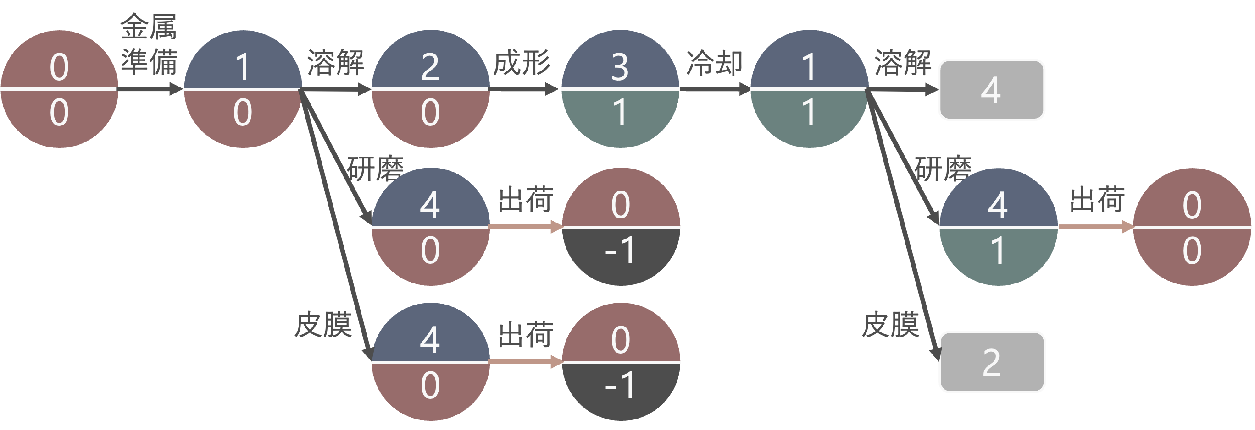
Landmark Ready Abstraction (LRA) による削減
提案手法：Landmark Ready Abstraction
Ready Abstraction
探索の削減
金属
準備
0 0
1 0
溶解
2 0
成形
3 1
冷却
1 1
溶解
4
研磨
研磨
4 1
出荷
0 0
5
皮膜
皮膜
5
1
Notes:
このように、Markingアクションまでの距離だけでなく、未発火のPre-Markingアクションを考慮することで、効率的に探索が行えます。
結果として、不要な探索が削減され、DCSの性能向上につながると考えています。
15:00

Slide 38
リサーチクエスチョン
評価
探索効率の改善 PMAの導入により探索状態数を削減できるか
探索コストの削減 メモリ使用量および合成時間を削減できるか
規模拡大に対する耐性 大規模な問題においても有効性を維持できるか
Notes:
LRAの評価にあたって、このようにリサーチクエスチョンを定めました。
1つ目は、探索効率の改善に関わるもので、「PMAの導入により探索状態数を削減できるか」です。
2つ目は、探索コストの削減に関わるもので、「メモリ使用量および合成時間を削減できるか」です。
3つ目は、規模拡大に対する耐性に関わるもので、「大規模な問題においても有効性を維持できるか」です。
（時間がない場合）
（「探索効率の改善」「探索コストの削減」「規模拡大に対する耐性」の3つに焦点を当てています。）
15:20

Slide 39
実験設定
評価
計算機環境：Intel Core Ultra 9 (128GB RAM)
条件：最大ヒープサイズ80GB・制限時間12時間
比較手法：RA, SRA, LRA
ベンチマーク：構造的特性の異なる5つの主要なベンチマーク
Cat and Mouse (CM)¹：動的障害物（ネコ）を回避する経路計画
Dining Philosophers (DP)¹：共有リソースの排他制御とデッドロック回避
Drone Coordination (DC)²：複数ドローンの位置同期とバッテリー制御
Travel Agency (TA)¹：複数サービスの整合性を保つトランザクション制御
Kiva System (KS)³：物流倉庫における搬送ロボット群の衝突回避
Daniel Ciolek, Víctor Braberman, Nicolás D’Ippolito, Sebastián Sardiña, and Sebastián Uchitel. Compositional supervisory control via reactive synthesis and automated planning. IEEE Transactions on Automatic Control, Vol. 65, No. 8, pp. 3502–3516, 2020.
Yuki Arioka, Takuto Yamauchi, and Kenji Tei. Pre-controller synthesis for runtime controller synthesis. In 2023 IEEE 13th International Conference on Control System, Computing and Engineering (ICCSCE), pp. 161–166, 2023.
John J. Enright and Peter R. Wurman. Optimization and coordinated autonomy in mobile fulfillment systems. In Proceedings of the 9th AAAI Conference on Automated Action Planning for Autonomous Mobile Robots, AAAIWS’11-09, pp. 33–38. AAAI Press, 2011.
Notes:
実験設定はスライドの通りです。
比較手法のSRAは単純にMarkingアクションまでの距離のみ推定する、静的なRAです。
（従来手法のRAはSRAに加えて探索履歴を考慮することで、より早くMarkingアクションにたどり着くことを目指します。）
ベンチマークとして、構造的特性の異なる5つの主要な問題を使用しました。
15:40

Slide 40
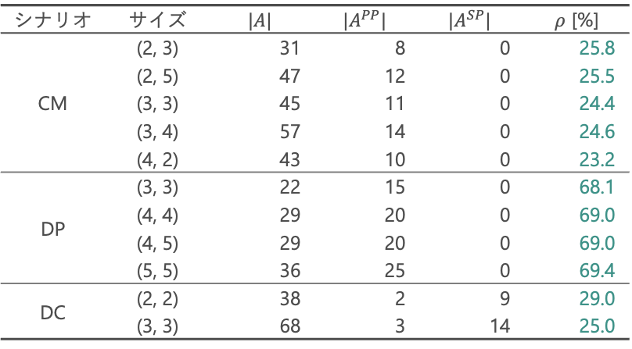
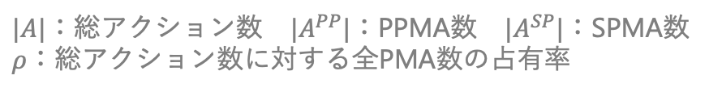
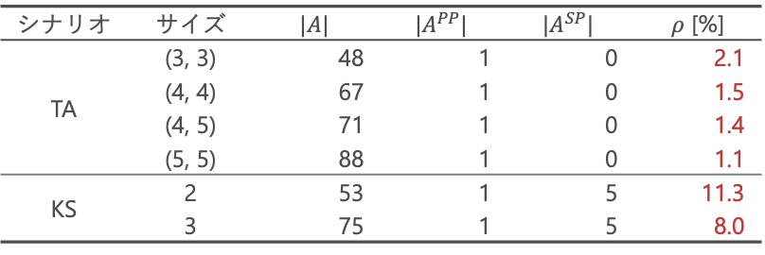
実験結果の分類
評価
PMAの密度と有効性に基づいて２つの傾向に分類
高PMA密度群
構造的なボトルネック（PMA）が多数存在するシナリオ
履歴依存群
構造的制約よりも、過去の成功履歴が探索の指針となるシナリオ
シナリオ | サイズ | $$|A|$$ | $$|A^{PP}|$$ | $$|A^{SP}|$$ | $ρ$ [%]
CM | (2, 3) | 31 | 8 | 0 | 25.8
 | (2, 5) | 47 | 12 | 0 | 25.5
 | (3, 3) | 45 | 11 | 0 | 24.4
 | (3, 4) | 57 | 14 | 0 | 24.6
 | (4, 2) | 43 | 10 | 0 | 23.2
DP | (3, 3) | 22 | 15 | 0 | 68.1
 | (4, 4) | 29 | 20 | 0 | 69.0
 | (4, 5) | 29 | 20 | 0 | 69.0
 | (5, 5) | 36 | 25 | 0 | 69.4
DC | (2, 2) | 38 | 2 | 9 | 29.0
 | (3, 3) | 68 | 3 | 14 | 25.0
シナリオ | サイズ | $$|A|$$ | $$|A^{PP}|$$ | $$|A^{SP}|$$ | $ρ$ [%]
TA | (3, 3) | 48 | 1 | 0 | 2.1
 | (4, 4) | 67 | 1 | 0 | 1.5
 | (4, 5) | 71 | 1 | 0 | 1.4
 | (5, 5) | 88 | 1 | 0 | 1.1
KS | 2 | 53 | 1 | 5 | 11.3
 | 3 | 75 | 1 | 5 | 8.0
$|A|$：総アクション数 $|A^{PP}|$：PPMA数 $|A^{SP}|$：SPMA数
$ρ$：総アクション数に対する全PMA数の占有率
Notes:
結果の分析にあたり、問題を「PMAの密度」に基づいて2つに分類しました。
一つは「高PMA密度群」で、構造的なボトルネックが多く存在する問題。
もう一つは「履歴依存群」で、構造的制約よりも探索の履歴情報が重要になる問題です。
この分類に基づき結果を報告します。
16:00

Slide 41
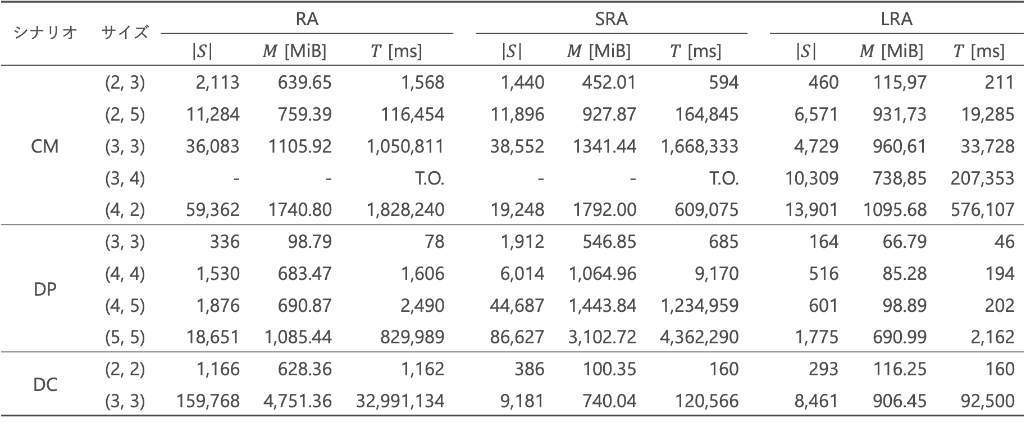
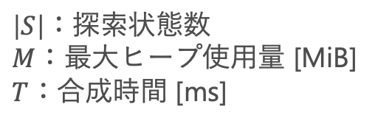
実験結果１：高PMA密度群
評価
$\left|S\right|$：探索状態数 $M$：最大ヒープ使用量 [MiB]
$T$：合成時間 [ms]
シナリオ | サイズ | RA |  |  |  | SRA |  |  |  | LRA
 |  | $$\left|S\right|$$ | $M$ [MiB] | $T$ [ms] |  | $$\left|S\right|$$ | $M$ [MiB] | $T$ [ms] |  | $$\left|S\right|$$ | $M$ [MiB] | $T$ [ms]
CM | (2, 3) | 2,113 | 639.65 | 1,568 |  | 1,440 | 452.01 | 594 |  | 460 | 115,97 | 211
 | (2, 5) | 11,284 | 759.39 | 116,454 |  | 11,896 | 927.87 | 164,845 |  | 6,571 | 931,73 | 19,285
 | (3, 3) | 36,083 | 1105.92 | 1,050,811 |  | 38,552 | 1341.44 | 1,668,333 |  | 4,729 | 960,61 | 33,728
 | (3, 4) | - | - | T.O. |  | - | - | T.O. |  | 10,309 | 738,85 | 207,353
 | (4, 2) | 59,362 | 1740.80 | 1,828,240 |  | 19,248 | 1792.00 | 609,075 |  | 13,901 | 1095.68 | 576,107
DP | (3, 3) | 336 | 98.79 | 78 |  | 1,912 | 546.85 | 685 |  | 164 | 66.79 | 46
 | (4, 4) | 1,530 | 683.47 | 1,606 |  | 6,014 | 1,064.96 | 9,170 |  | 516 | 85.28 | 194
 | (4, 5) | 1,876 | 690.87 | 2,490 |  | 44,687 | 1,443.84 | 1,234,959 |  | 601 | 98.89 | 202
 | (5, 5) | 18,651 | 1,085.44 | 829,989 |  | 86,627 | 3,102.72 | 4,362,290 |  | 1,775 | 690.99 | 2,162
DC | (2, 2) | 1,166 | 628.36 | 1,162 |  | 386 | 100.35 | 160 |  | 293 | 116.25 | 160
 | (3, 3) | 159,768 | 4,751.36 | 32,991,134 |  | 9,181 | 740.04 | 120,566 |  | 8,461 | 906.45 | 92,500
Notes:
実験結果1として、PMAの密度が高い3つのシナリオ、CM、DP、DCの結果を示します。

Slide 42
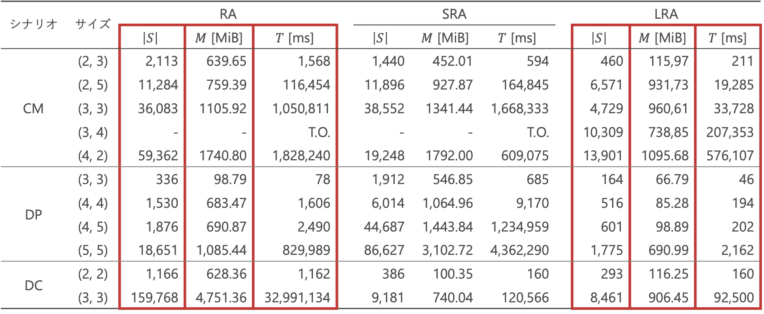
実験結果１：高PMA密度群
評価
$\left|S\right|$：探索状態数 $M$：最大ヒープ使用量 [MiB]
$T$：合成時間 [ms]
シナリオ | サイズ | RA |  |  |  | SRA |  |  |  | LRA
 |  | $$\left|S\right|$$ | $M$ [MiB] | $T$ [ms] |  | $$\left|S\right|$$ | $M$ [MiB] | $T$ [ms] |  | $$\left|S\right|$$ | $M$ [MiB] | $T$ [ms]
CM | (2, 3) | 2,113 | 639.65 | 1,568 |  | 1,440 | 452.01 | 594 |  | 460 | 115,97 | 211
 | (2, 5) | 11,284 | 759.39 | 116,454 |  | 11,896 | 927.87 | 164,845 |  | 6,571 | 931,73 | 19,285
 | (3, 3) | 36,083 | 1105.92 | 1,050,811 |  | 38,552 | 1341.44 | 1,668,333 |  | 4,729 | 960,61 | 33,728
 | (3, 4) | - | - | T.O. |  | - | - | T.O. |  | 10,309 | 738,85 | 207,353
 | (4, 2) | 59,362 | 1740.80 | 1,828,240 |  | 19,248 | 1792.00 | 609,075 |  | 13,901 | 1095.68 | 576,107
DP | (3, 3) | 336 | 98.79 | 78 |  | 1,912 | 546.85 | 685 |  | 164 | 66.79 | 46
 | (4, 4) | 1,530 | 683.47 | 1,606 |  | 6,014 | 1,064.96 | 9,170 |  | 516 | 85.28 | 194
 | (4, 5) | 1,876 | 690.87 | 2,490 |  | 44,687 | 1,443.84 | 1,234,959 |  | 601 | 98.89 | 202
 | (5, 5) | 18,651 | 1,085.44 | 829,989 |  | 86,627 | 3,102.72 | 4,362,290 |  | 1,775 | 690.99 | 2,162
DC | (2, 2) | 1,166 | 628.36 | 1,162 |  | 386 | 100.35 | 160 |  | 293 | 116.25 | 160
 | (3, 3) | 159,768 | 4,751.36 | 32,991,134 |  | 9,181 | 740.04 | 120,566 |  | 8,461 | 906.45 | 92,500
平均0.27倍
平均0.49倍
平均0.16倍
Notes:
表の通り、提案手法であるLRAはすべてのケースで探索状態数を削減し、それに伴いメモリ使用量と計算時間も大幅に削減することに成功しました。
これは、PMAを中間目標とすることで、無駄な探索を削減できたことが要因です。
16:20

Slide 43
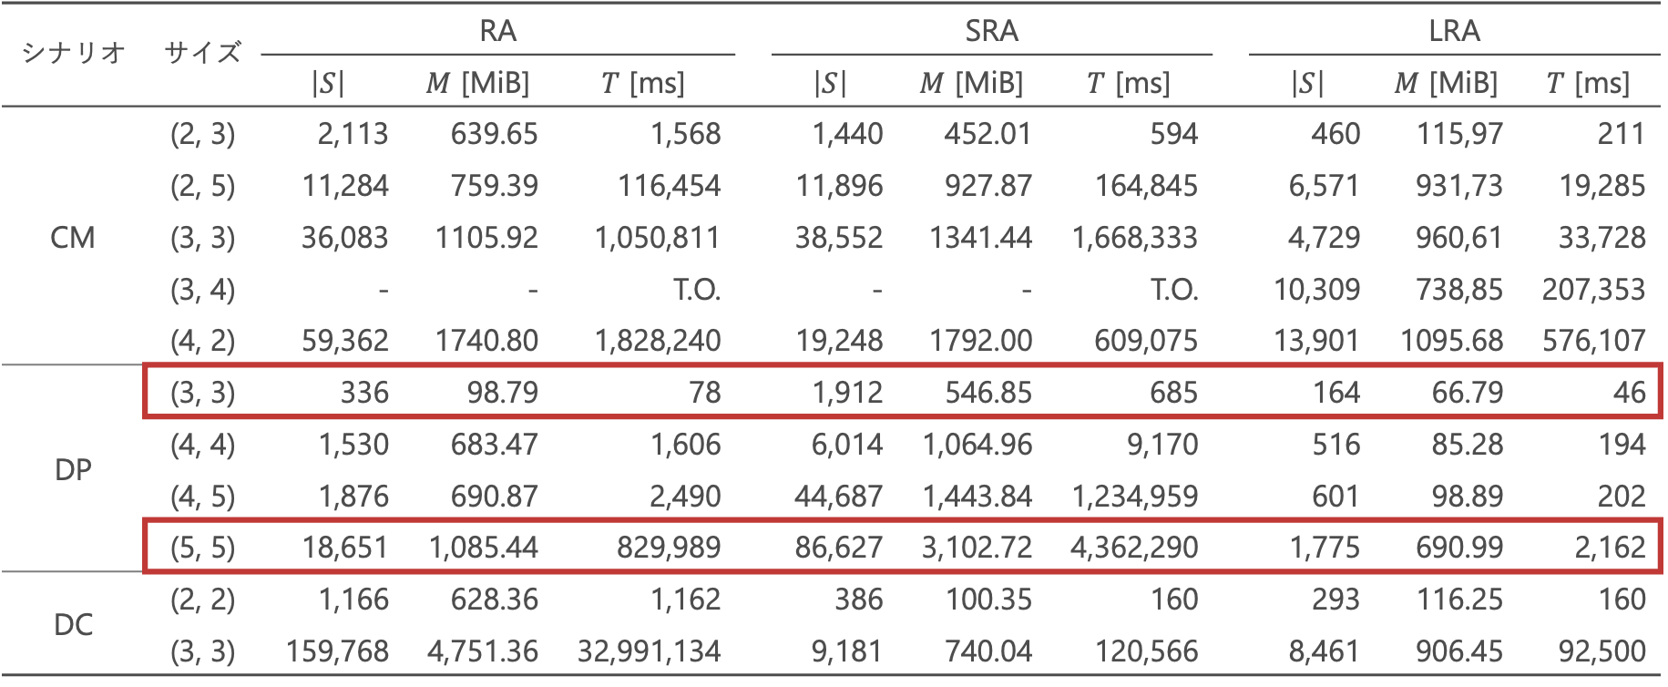
実験結果１：高PMA密度群
評価
$\left|S\right|$：探索状態数 $M$：最大ヒープ使用量 [MiB]
$T$：合成時間 [ms]
シナリオ | サイズ | RA |  |  |  | SRA |  |  |  | LRA
 |  | $$\left|S\right|$$ | $M$ [MiB] | $T$ [ms] |  | $$\left|S\right|$$ | $M$ [MiB] | $T$ [ms] |  | $$\left|S\right|$$ | $M$ [MiB] | $T$ [ms]
CM | (2, 3) | 2,113 | 639.65 | 1,568 |  | 1,440 | 452.01 | 594 |  | 460 | 115,97 | 211
 | (2, 5) | 11,284 | 759.39 | 116,454 |  | 11,896 | 927.87 | 164,845 |  | 6,571 | 931,73 | 19,285
 | (3, 3) | 36,083 | 1105.92 | 1,050,811 |  | 38,552 | 1341.44 | 1,668,333 |  | 4,729 | 960,61 | 33,728
 | (3, 4) | - | - | T.O. |  | - | - | T.O. |  | 10,309 | 738,85 | 207,353
 | (4, 2) | 59,362 | 1740.80 | 1,828,240 |  | 19,248 | 1792.00 | 609,075 |  | 13,901 | 1095.68 | 576,107
DP | (3, 3) | 336 | 98.79 | 78 |  | 1,912 | 546.85 | 685 |  | 164 | 66.79 | 46
 | (4, 4) | 1,530 | 683.47 | 1,606 |  | 6,014 | 1,064.96 | 9,170 |  | 516 | 85.28 | 194
 | (4, 5) | 1,876 | 690.87 | 2,490 |  | 44,687 | 1,443.84 | 1,234,959 |  | 601 | 98.89 | 202
 | (5, 5) | 18,651 | 1,085.44 | 829,989 |  | 86,627 | 3,102.72 | 4,362,290 |  | 1,775 | 690.99 | 2,162
DC | (2, 2) | 1,166 | 628.36 | 1,162 |  | 386 | 100.35 | 160 |  | 293 | 116.25 | 160
 | (3, 3) | 159,768 | 4,751.36 | 32,991,134 |  | 9,181 | 740.04 | 120,566 |  | 8,461 | 906.45 | 92,500
問題が複雑になるほどPMAによる誘導効果が高まる
約2倍
約10倍
Notes:
詳細を見ていきます。まず、DPです。
探索状態数について、小規模な(3,3)ではRAとの差は2倍程度ですが、大規模な(5,5)では約10倍に差が拡大しています。
これは、問題が複雑になるほどPMAによる誘導効果が高まること、つまり高いスケーラビリティを示しています。
16:35

Slide 44
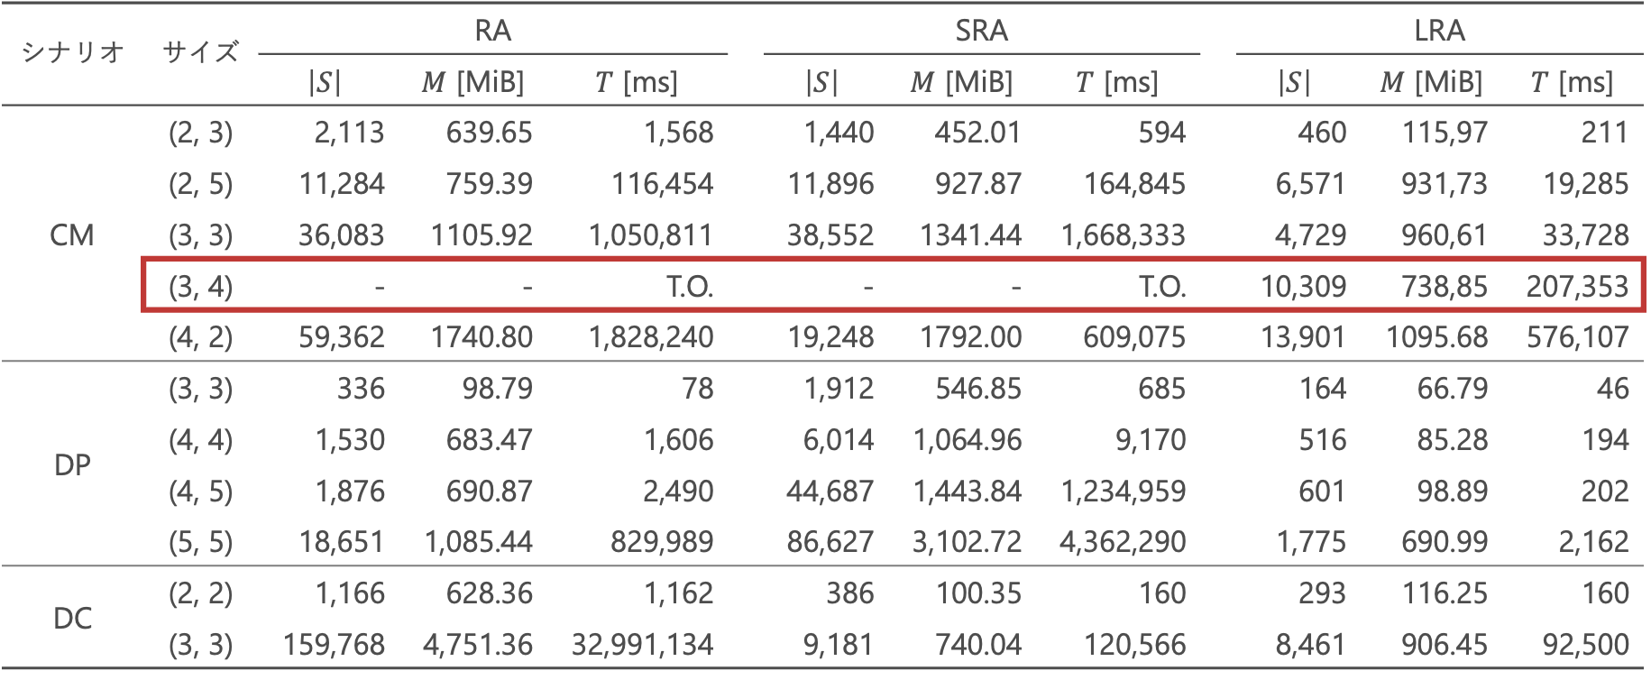
実験結果１：高PMA密度群
評価
$\left|S\right|$：探索状態数 $M$：最大ヒープ使用量 [MiB]
$T$：合成時間 [ms]
シナリオ | サイズ | RA |  |  |  | SRA |  |  |  | LRA
 |  | $$\left|S\right|$$ | $M$ [MiB] | $T$ [ms] |  | $$\left|S\right|$$ | $M$ [MiB] | $T$ [ms] |  | $$\left|S\right|$$ | $M$ [MiB] | $T$ [ms]
CM | (2, 3) | 2,113 | 639.65 | 1,568 |  | 1,440 | 452.01 | 594 |  | 460 | 115,97 | 211
 | (2, 5) | 11,284 | 759.39 | 116,454 |  | 11,896 | 927.87 | 164,845 |  | 6,571 | 931,73 | 19,285
 | (3, 3) | 36,083 | 1105.92 | 1,050,811 |  | 38,552 | 1341.44 | 1,668,333 |  | 4,729 | 960,61 | 33,728
 | (3, 4) | - | - | T.O. |  | - | - | T.O. |  | 10,309 | 738,85 | 207,353
 | (4, 2) | 59,362 | 1740.80 | 1,828,240 |  | 19,248 | 1792.00 | 609,075 |  | 13,901 | 1095.68 | 576,107
DP | (3, 3) | 336 | 98.79 | 78 |  | 1,912 | 546.85 | 685 |  | 164 | 66.79 | 46
 | (4, 4) | 1,530 | 683.47 | 1,606 |  | 6,014 | 1,064.96 | 9,170 |  | 516 | 85.28 | 194
 | (4, 5) | 1,876 | 690.87 | 2,490 |  | 44,687 | 1,443.84 | 1,234,959 |  | 601 | 98.89 | 202
 | (5, 5) | 18,651 | 1,085.44 | 829,989 |  | 86,627 | 3,102.72 | 4,362,290 |  | 1,775 | 690.99 | 2,162
DC | (2, 2) | 1,166 | 628.36 | 1,162 |  | 386 | 100.35 | 160 |  | 293 | 116.25 | 160
 | (3, 3) | 159,768 | 4,751.36 | 32,991,134 |  | 9,181 | 740.04 | 120,566 |  | 8,461 | 906.45 | 92,500
従来解けなかった規模の問題が 解決可能
Notes:
その高いスケーラビリティが顕著に表れたのがCMの(3,4)です。
ここでは、従来手法やその静的手法がタイムアウトする中、LRAのみが解を導出できています。
従来解けなかった規模の問題を解決可能にしたという点で、非常に大きな成果と言えます。
16:50

Slide 45
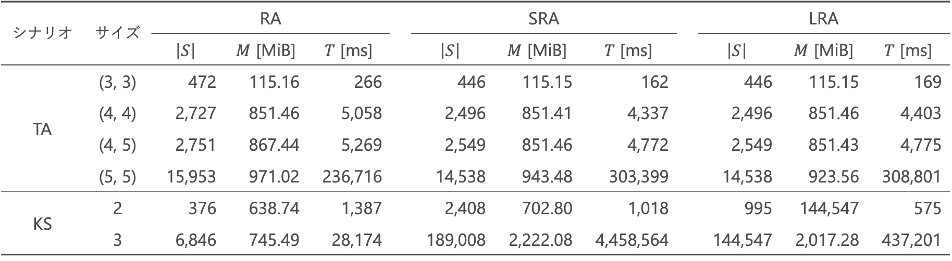
実験結果２：履歴依存群
評価
$\left|S\right|$：探索状態数 $M$：最大ヒープ使用量 [MiB]
$T$：合成時間 [ms]
シナリオ | サイズ | RA |  |  |  | SRA |  |  |  | LRA
 |  | $$\left|S\right|$$ | $M$ [MiB] | $T$ [ms] |  | $$\left|S\right|$$ | $M$ [MiB] | $T$ [ms] |  | $$\left|S\right|$$ | $M$ [MiB] | $T$ [ms]
TA | (3, 3) | 472 | 115.16 | 266 |  | 446 | 115.15 | 162 |  | 446 | 115.15 | 169
 | (4, 4) | 2,727 | 851.46 | 5,058 |  | 2,496 | 851.41 | 4,337 |  | 2,496 | 851.46 | 4,403
 | (4, 5) | 2,751 | 867.44 | 5,269 |  | 2,549 | 851.46 | 4,772 |  | 2,549 | 851.43 | 4,775
 | (5, 5) | 15,953 | 971.02 | 236,716 |  | 14,538 | 943.48 | 303,399 |  | 14,538 | 923.56 | 308,801
KS | 2 | 376 | 638.74 | 1,387 |  | 2,408 | 702.80 | 1,018 |  | 995 | 144,547 | 575
 | 3 | 6,846 | 745.49 | 28,174 |  | 189,008 | 2,222.08 | 4,458,564 |  | 144,547 | 2,017.28 | 437,201
Notes:
続いて、実験結果2です。こちらはPMAの密度が低いシナリオ群です。

Slide 46
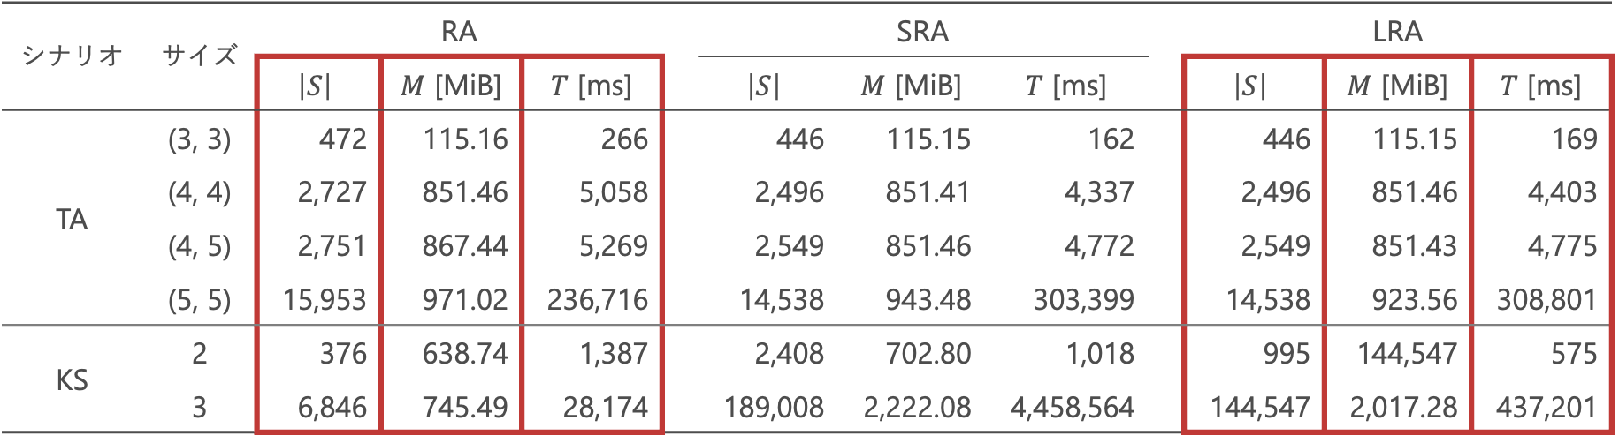
実験結果２：履歴依存群
評価
$\left|S\right|$：探索状態数 $M$：最大ヒープ使用量 [MiB]
$T$：合成時間 [ms]
シナリオ | サイズ | RA |  |  |  | SRA |  |  |  | LRA
 |  | $$\left|S\right|$$ | $M$ [MiB] | $T$ [ms] |  | $$\left|S\right|$$ | $M$ [MiB] | $T$ [ms] |  | $$\left|S\right|$$ | $M$ [MiB] | $T$ [ms]
TA | (3, 3) | 472 | 115.16 | 266 |  | 446 | 115.15 | 162 |  | 446 | 115.15 | 169
 | (4, 4) | 2,727 | 851.46 | 5,058 |  | 2,496 | 851.41 | 4,337 |  | 2,496 | 851.46 | 4,403
 | (4, 5) | 2,751 | 867.44 | 5,269 |  | 2,549 | 851.46 | 4,772 |  | 2,549 | 851.43 | 4,775
 | (5, 5) | 15,953 | 971.02 | 236,716 |  | 14,538 | 943.48 | 303,399 |  | 14,538 | 923.56 | 308,801
KS | 2 | 376 | 638.74 | 1,387 |  | 2,408 | 702.80 | 1,018 |  | 995 | 144,547 | 575
 | 3 | 6,846 | 745.49 | 28,174 |  | 189,008 | 2,222.08 | 4,458,564 |  | 144,547 | 2,017.28 | 437,201
平均4.58倍
平均1.25倍
平均3.27倍
Notes:
結論から申し上げますと、構造的な手がかりが少ない場合、LRAの優位性は低下し、従来手法のRAが勝つケースや、差がつかないケースが見られます。
17:05

Slide 47
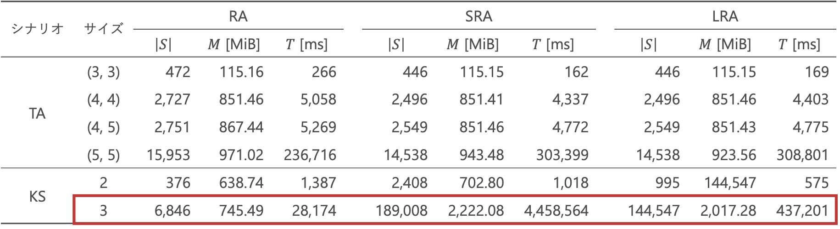
実験結果２：履歴依存群
評価
$\left|S\right|$：探索状態数 $M$：最大ヒープ使用量 [MiB]
$T$：合成時間 [ms]
シナリオ | サイズ | RA |  |  |  | SRA |  |  |  | LRA
 |  | $$\left|S\right|$$ | $M$ [MiB] | $T$ [ms] |  | $$\left|S\right|$$ | $M$ [MiB] | $T$ [ms] |  | $$\left|S\right|$$ | $M$ [MiB] | $T$ [ms]
TA | (3, 3) | 472 | 115.16 | 266 |  | 446 | 115.15 | 162 |  | 446 | 115.15 | 169
 | (4, 4) | 2,727 | 851.46 | 5,058 |  | 2,496 | 851.41 | 4,337 |  | 2,496 | 851.46 | 4,403
 | (4, 5) | 2,751 | 867.44 | 5,269 |  | 2,549 | 851.46 | 4,772 |  | 2,549 | 851.43 | 4,775
 | (5, 5) | 15,953 | 971.02 | 236,716 |  | 14,538 | 943.48 | 303,399 |  | 14,538 | 923.56 | 308,801
KS | 2 | 376 | 638.74 | 1,387 |  | 2,408 | 702.80 | 1,018 |  | 995 | 144,547 | 575
 | 3 | 6,846 | 745.49 | 28,174 |  | 189,008 | 2,222.08 | 4,458,564 |  | 144,547 | 2,017.28 | 437,201
探索履歴を考慮するRAの方が有効
約1/20倍
Notes:
詳細を見ていきます。
KSのサイズ3をご覧ください。
ここでは、従来手法のRAの探索状態数が約7千なのに対し、提案手法のLRAは約14万と、約20倍、非効率という結果になりました。
LRAもSRAの約19万よりは削減できていますが、RAには及びません。
これは、この問題においては構造的な制約であるPMAよりも、探索履歴を考慮し過去に成功した方へ優先して探索するというRAの戦略が極めて有効だったためです。
17:35

Slide 48
リサーチクエスチョンへの回答
評価
探索効率の改善 高PMA密度群：PMA誘導が機能し、大幅な削減に成功 履歴依存群：LRAは構造的制約が緩く、RAの方が有効
探索コストの削減 高PMA密度群：探索空間の縮小により、メモリ・時間共に減少 履歴依存群：探索状態数の増加に伴い、RAよりもコストが増加
規模拡大に対する耐性 高PMA密度群：RAがタイムアウトする問題でも安定 履歴依存群：探索履歴が有効な場合、RAの方が高い耐性
➡︎ 提案手法は構造的なボトルネックを持つ問題に対して特異的に有効
Notes:
以上の結果から、リサーチクエスチョンに回答します。
探索効率およびコストについては、構造的なボトルネックを持つ「高PMA密度群」において、提案手法は極めて有効であることが実証されました。
一方で、履歴依存性の高い問題では従来手法が優位な場合もあり、問題の構造に応じた使い分けが重要です。
17:55

Slide 49
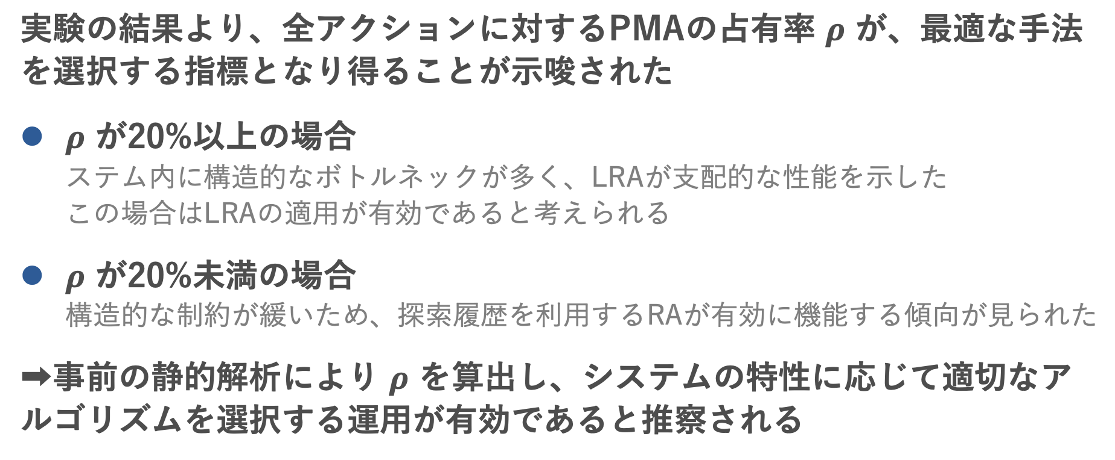
Landmark Ready Abstractionが有効な場面
結論
実験の結果より、全アクションに対するPMAの占有率 $ρ$ が、最適な手法を選択する指標となり得ることが示唆された
$ρ$ が20%以上の場合
ステム内に構造的なボトルネックが多く、LRAが支配的な性能を示した この場合はLRAの適用が有効であると考えられる
$ρ$ が20%未満の場合
構造的な制約が緩いため、探索履歴を利用するRAが有効に機能する傾向が見られた
➡︎事前の静的解析により $ρ$ を算出し、システムの特性に応じて適切なアルゴリズムを選択する運用が有効であると推察される
Notes:
そこで、適用指針として「PMA占有率 ρ（ロー）」を提案します。
実験結果より、全アクションに対するPMAの割合が20%以上の問題ではLRAが支配的な性能を示しました。
これに基づき、事前の静的解析で ρ を算出することで、RAとLRAのどちらを適用すべきかを自動的に判定する運用が可能であると考察します。
18:18

Slide 50
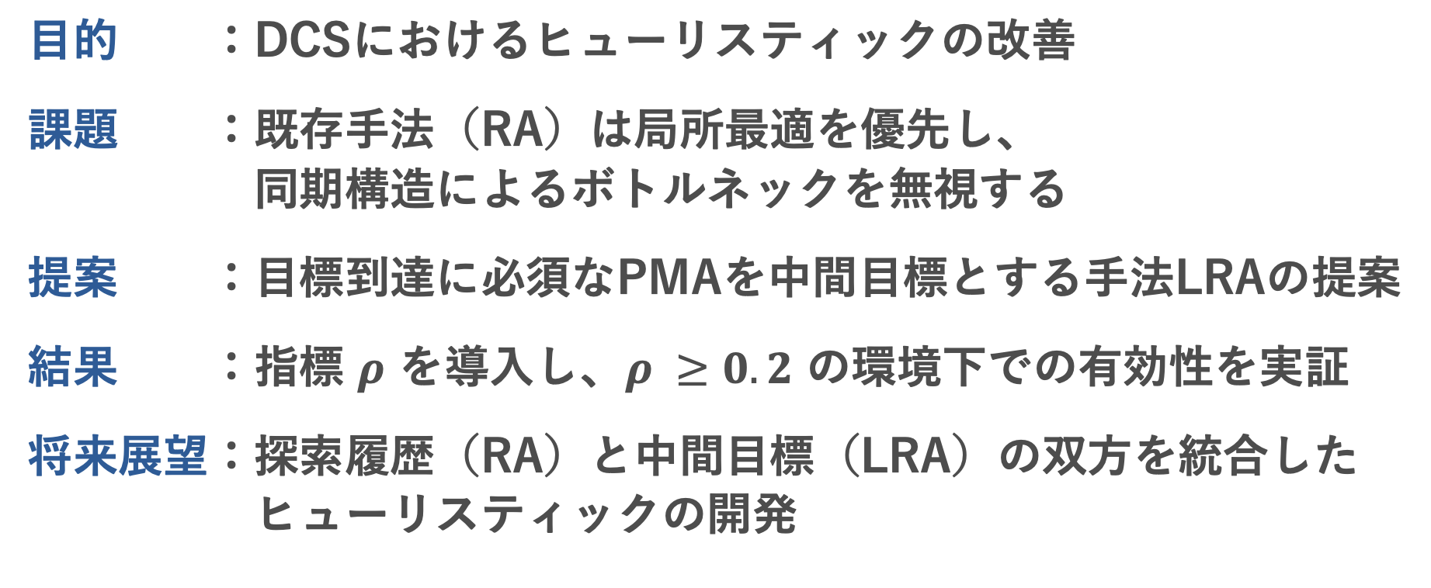
まとめ
結論
目的 ：DCSにおけるヒューリスティックの改善
課題 ：既存手法（RA）は局所最適を優先し、 同期構造によるボトルネックを無視する
提案 ：目標到達に必須なPMAを中間目標とする手法LRAの提案
結果 ：指標 $ρ$ を導入し、$ρ ≥0.2$ の環境下での有効性を実証
将来展望：探索履歴（RA）と中間目標（LRA）の双方を統合した ヒューリスティックの開発
Notes:
最後に、本研究のまとめです。
（45秒以上残っている場合のみ）
本研究は、DCSのヒューリスティック改善による探索の効率化を目的としました。
既存手法のRAは、局所的な最適解を優先するあまり、同期構造によるボトルネックを無視してしまうという課題がありました。
そこで、目標到達に必須なPMAを中間目標として利用する、Landmark Ready Abstractionを提案しました。
実験の結果、PMAの占有率を示す指標 ρ を導入し、これが 0.2 以上の環境下において、提案手法が有効であることを実証しました。
今後は、RAの強みである探索履歴と、本手法の中間目標を統合し、より汎用的なヒューリスティックの開発を目指します。
以上で発表を終わります。
ご清聴ありがとうございました。

Slide 51
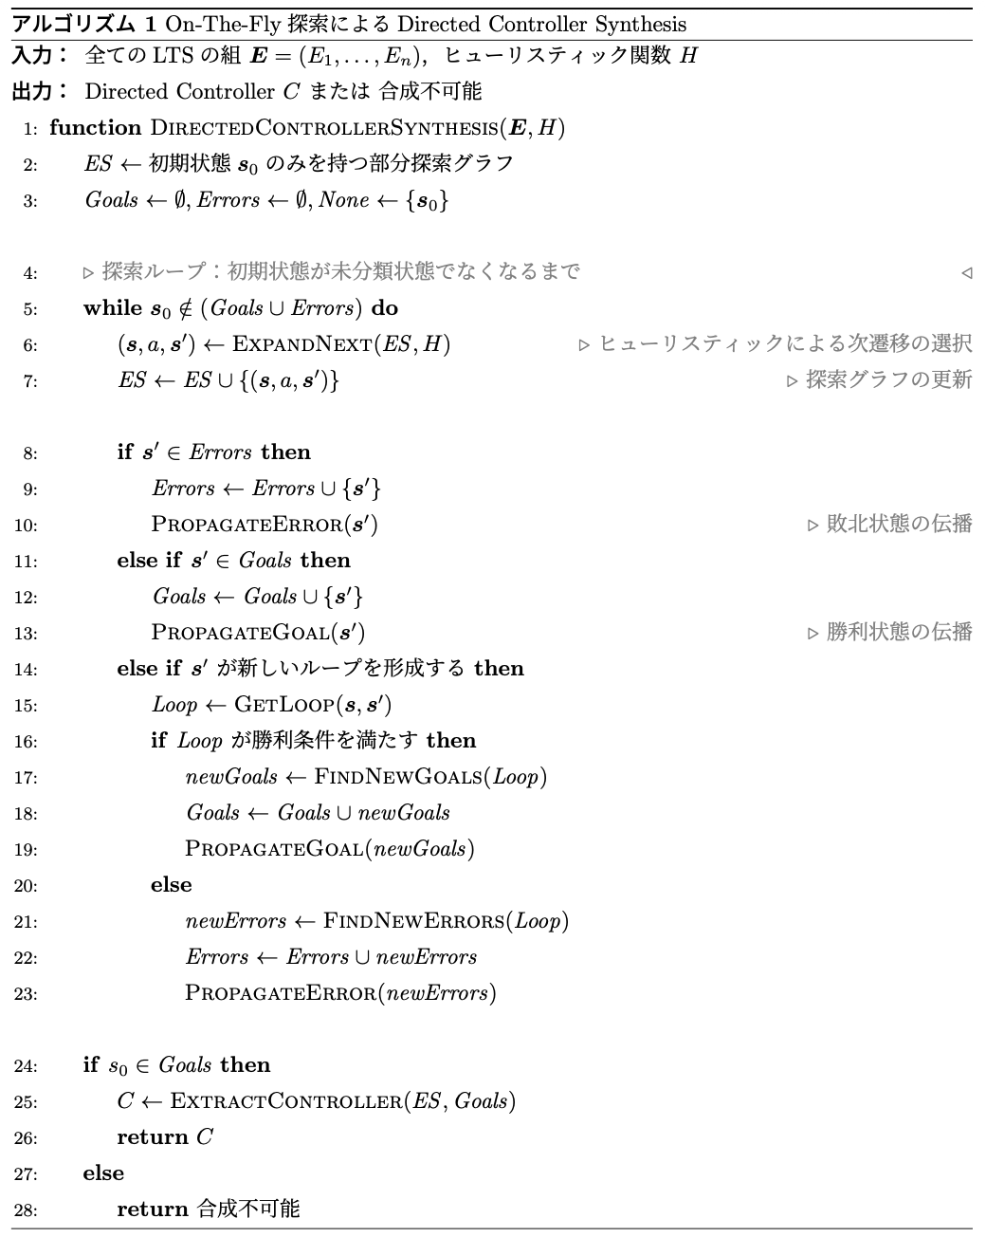
Directed Controller Synthesisのアルゴリズム
付録

Slide 52
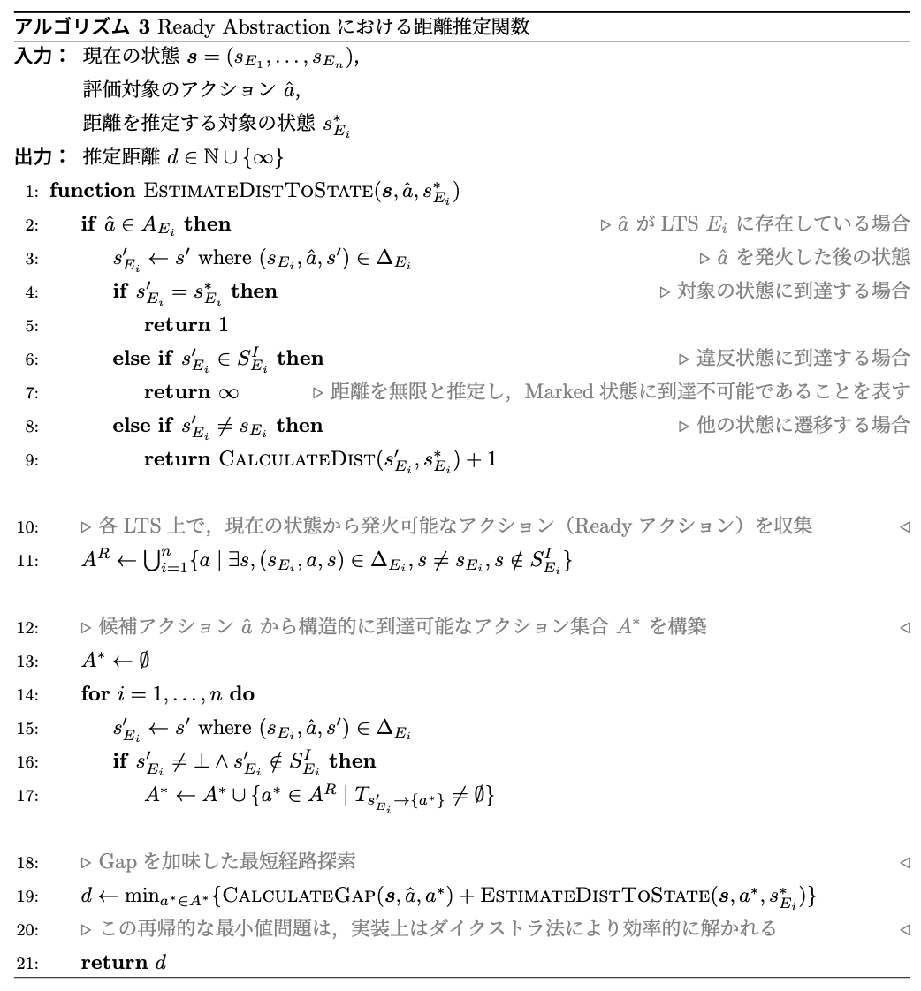
Ready Abstractionによる距離推定のアルゴリズム
付録

Slide 53
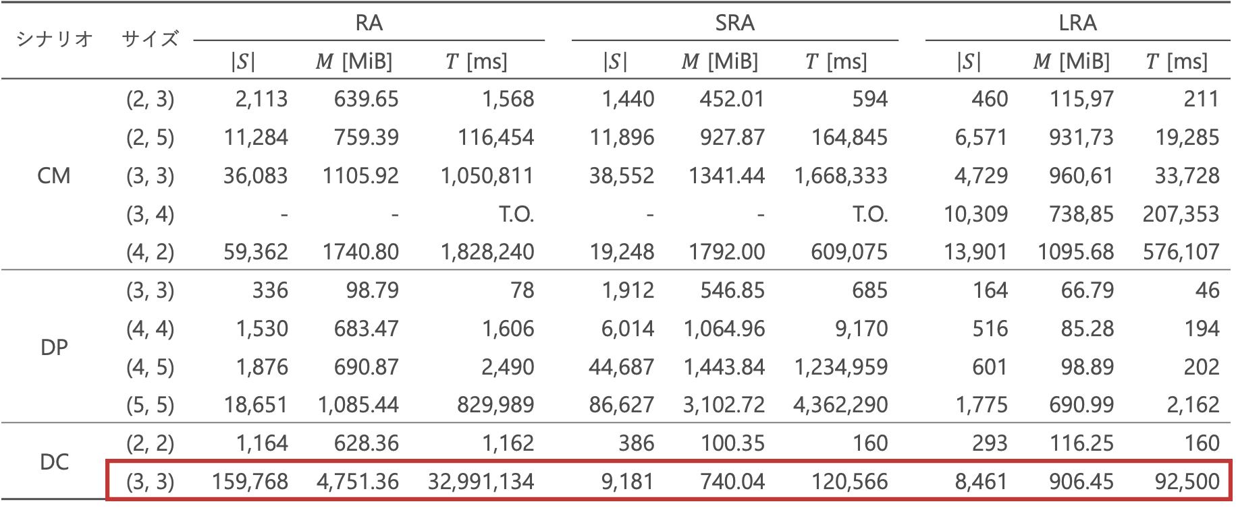
実験結果１：高PMA密度群
付録
$\left|S\right|$：探索状態数 $M$：最大ヒープ使用量 [MiB]
$T$：合成時間 [ms]
シナリオ | サイズ | RA |  |  |  | SRA |  |  |  | LRA
 |  | $$\left|S\right|$$ | $M$ [MiB] | $T$ [ms] |  | $$\left|S\right|$$ | $M$ [MiB] | $T$ [ms] |  | $$\left|S\right|$$ | $M$ [MiB] | $T$ [ms]
CM | (2, 3) | 2,113 | 639.65 | 1,568 |  | 1,440 | 452.01 | 594 |  | 460 | 115,97 | 211
 | (2, 5) | 11,284 | 759.39 | 116,454 |  | 11,896 | 927.87 | 164,845 |  | 6,571 | 931,73 | 19,285
 | (3, 3) | 36,083 | 1105.92 | 1,050,811 |  | 38,552 | 1341.44 | 1,668,333 |  | 4,729 | 960,61 | 33,728
 | (3, 4) | - | - | T.O. |  | - | - | T.O. |  | 10,309 | 738,85 | 207,353
 | (4, 2) | 59,362 | 1740.80 | 1,828,240 |  | 19,248 | 1792.00 | 609,075 |  | 13,901 | 1095.68 | 576,107
DP | (3, 3) | 336 | 98.79 | 78 |  | 1,912 | 546.85 | 685 |  | 164 | 66.79 | 46
 | (4, 4) | 1,530 | 683.47 | 1,606 |  | 6,014 | 1,064.96 | 9,170 |  | 516 | 85.28 | 194
 | (4, 5) | 1,876 | 690.87 | 2,490 |  | 44,687 | 1,443.84 | 1,234,959 |  | 601 | 98.89 | 202
 | (5, 5) | 18,651 | 1,085.44 | 829,989 |  | 86,627 | 3,102.72 | 4,362,290 |  | 1,775 | 690.99 | 2,162
DC | (2, 2) | 1,164 | 628.36 | 1,162 |  | 386 | 100.35 | 160 |  | 293 | 116.25 | 160
 | (3, 3) | 159,768 | 4,751.36 | 32,991,134 |  | 9,181 | 740.04 | 120,566 |  | 8,461 | 906.45 | 92,500
RAが探索履歴を優先しすぎており 性能が不安定
大幅に悪化
Notes:
ここで注目いただきたいのが、従来手法のRAが、履歴を使わないSRAよりも大幅に悪化している点です。
Ready Abstractionは探索履歴を優先しすぎるあまりデッドロックに陥る場合があり、このように性能が不安定になるリスクがあります。
一方で、提案手法の Landmark Ready Abstraction は、静的手法の性能を下回ることはありませんでした。
つまり、提案手法のLRAは従来手法のRAのような当たり外れがなく、常に静的手法のSRA以上の性能を安定して発揮できる、という点も実用上重要な特性です。

Slide 54
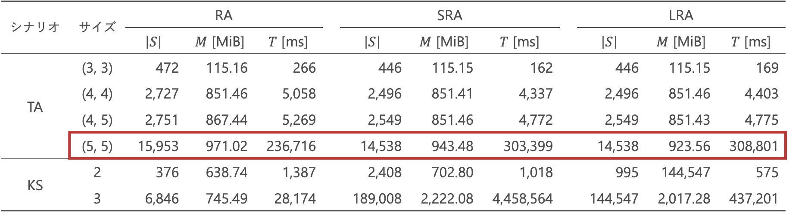
実験結果２：履歴依存群
付録
$\left|S\right|$：探索状態数 $M$：最大ヒープ使用量 [MiB]
$T$：合成時間 [ms]
TAにおいては、 RAは探索履歴の考慮により、 DCSのアルゴリズムが得意な探索を実行
シナリオ | サイズ | RA |  |  |  | SRA |  |  |  | LRA
 |  | $$\left|S\right|$$ | $M$ [MiB] | $T$ [ms] |  | $$\left|S\right|$$ | $M$ [MiB] | $T$ [ms] |  | $$\left|S\right|$$ | $M$ [MiB] | $T$ [ms]
TA | (3, 3) | 472 | 115.16 | 266 |  | 446 | 115.15 | 162 |  | 446 | 115.15 | 169
 | (4, 4) | 2,727 | 851.46 | 5,058 |  | 2,496 | 851.41 | 4,337 |  | 2,496 | 851.46 | 4,403
 | (4, 5) | 2,751 | 867.44 | 5,269 |  | 2,549 | 851.46 | 4,772 |  | 2,549 | 851.43 | 4,775
 | (5, 5) | 15,953 | 971.02 | 236,716 |  | 14,538 | 943.48 | 303,399 |  | 14,538 | 923.56 | 308,801
KS | 2 | 376 | 638.74 | 1,387 |  | 2,408 | 702.80 | 1,018 |  | 995 | 144,547 | 575
 | 3 | 6,846 | 745.49 | 28,174 |  | 189,008 | 2,222.08 | 4,458,564 |  | 144,547 | 2,017.28 | 437,201
減少
増加
Notes:
次に、TA(5, 5) の結果をご覧ください。
ここでは興味深い逆転現象が起きています。探索状態数はLRAの方が少ないにもかかわらず、計算時間ではRAの方が高速です。
これは、RAが利用する探索履歴の効果によるものです。
LRAは状態数を減らすことには成功しましたが、RAは履歴に基づき、DCSのアルゴリズムの収束が早まるような検証効率の良いグラフ構造を優先的に探索できたと考えられます。
このように、構造的な手がかり（PMA）が少ない場合は、探索履歴を利用するRAの方が、計算効率の面で有利に働くケースがあることが確認できました。

Slide 55
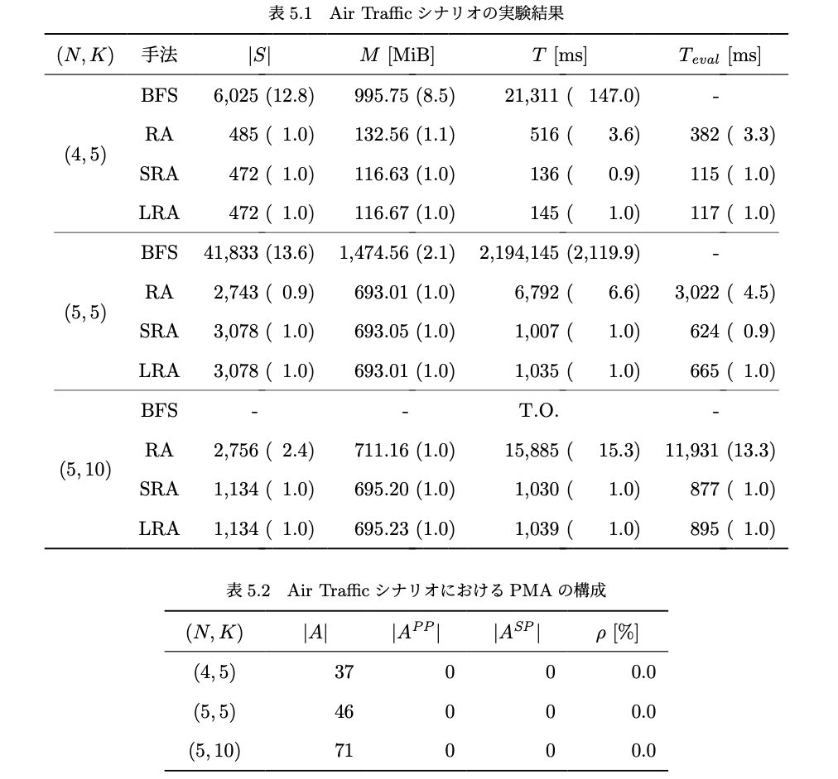
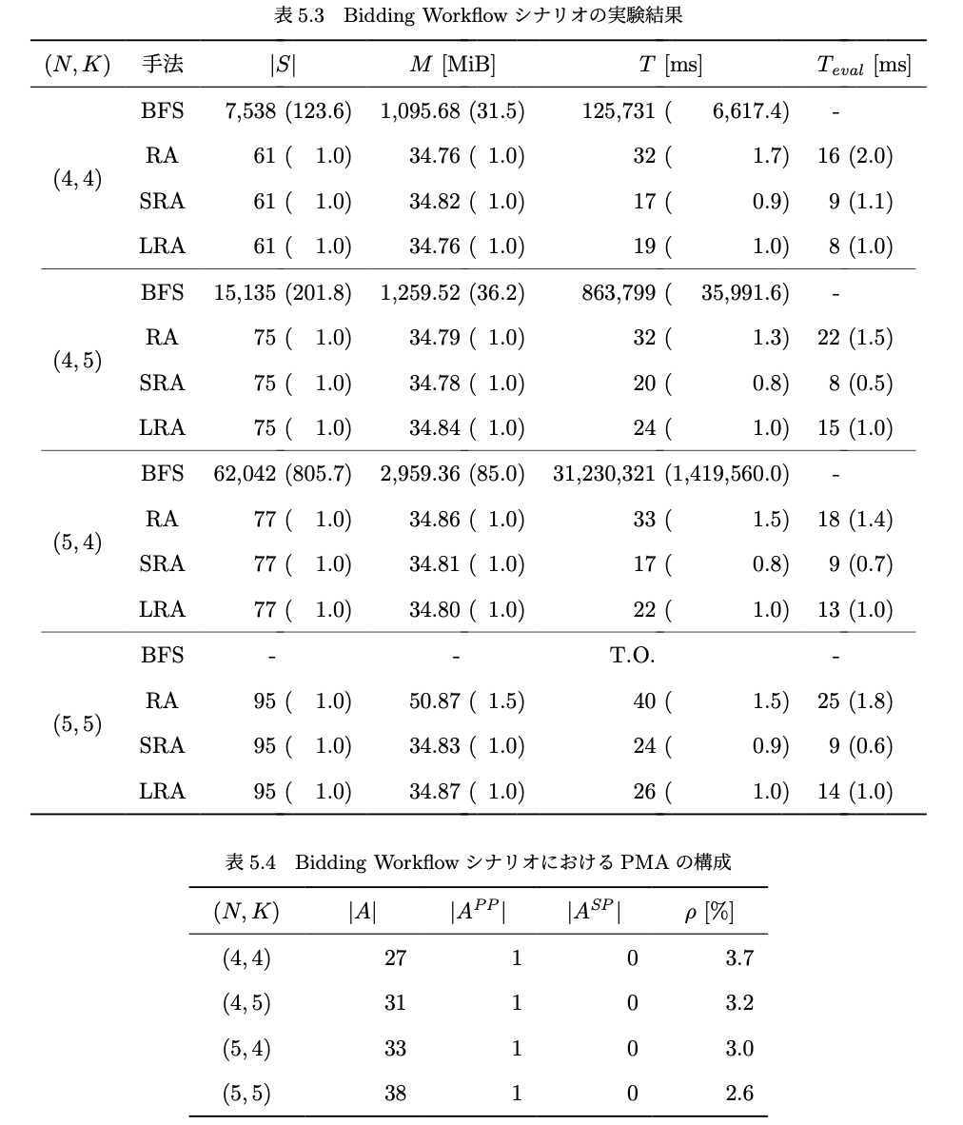
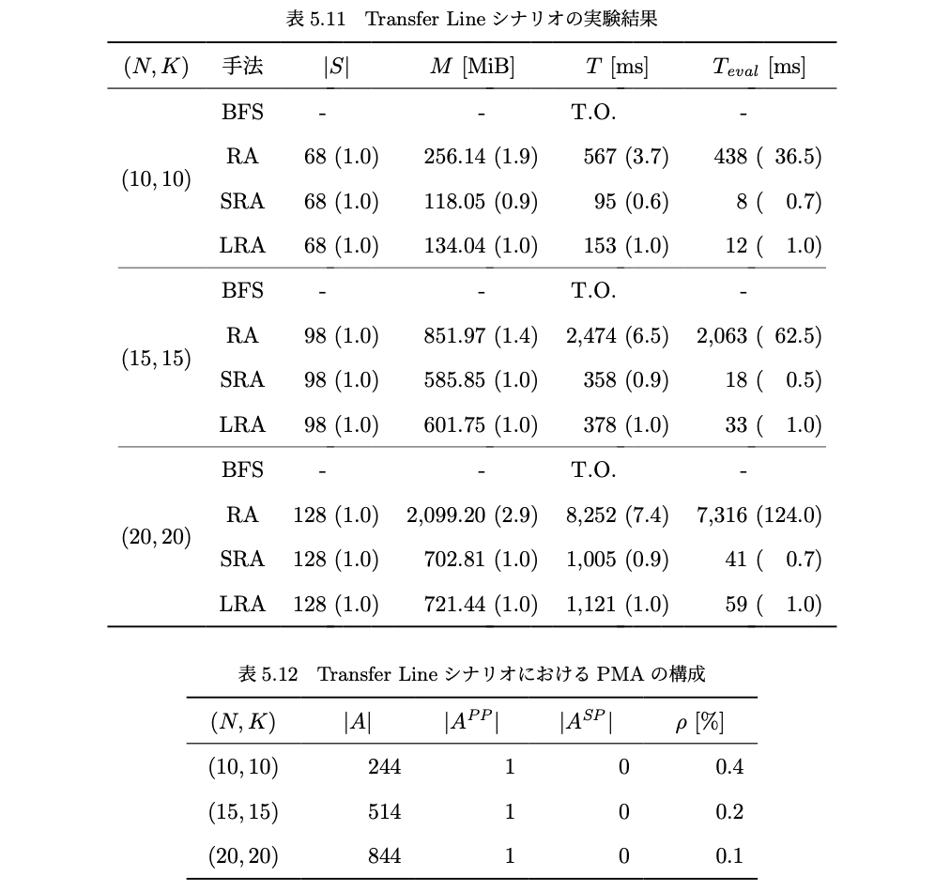
その他の実験結果
付録
Notes:
RAは探索履歴を考慮する際に、1度のヒューリスティック計算でモデルの数だけ距離推定を行っている。
一方でLRAではPMAの数だけ。
今回の問題ではPMAの数がほぼないため、1度のヒューリスティック計算における距離推定の回数がほぼ1度ですんだ。
その差がT_eval
実はRAの距離推定値は1次元ではなく、入力モデルの数だけ次元がある。
最終的にそれをソートし、辞書式に比較している。

Slide 56
環境モデルと要求モデル
コンポーネント
環境
金属
準備
要求
0
1
2
3
-1
0
1
成形
溶解
成形
成形
｛研磨, 皮膜｝
冷却
出荷
出荷
出荷
4
：初期状態
：状態
：違反状態
：アクション
：Markingアクション

Slide 57
参考文献
コンポーネント
XXX

Slide 58
SVGの環境モデルと要求モデル
コンポーネント

Slide 59
RAの環境モデルと要求モデル
コンポーネント
3
2
4
3
2
1
1
3
2
4
3
2
1
1

Slide 60
PPMA
コンポーネント
{金属準備}
{}
{}
{}
{成形}
{}
{}
{金属準備}
{}
{}
{}
{成形}
{}
{}

Slide 61
SPMA to 成形
コンポーネント
{金属準備, 溶解}
{溶解}
{}
{溶解}
{}
{}
{金属準備, 溶解}
{金属準備, 溶解}
{溶解}
{}
{溶解}
{}
{}
{金属準備, 溶解}

Slide 62
SPMA to 金属準備
コンポーネント
{}
{}
{}
{}
{}
{}
{}

Slide 63
SPMA to 溶解
コンポーネント
{金属準備}
{}
{}
{}
{}
{}
{金属準備}

